Slide 1
Processi di diffusione
Capitolo 19 del testo

Slide 2
Azioni e relazioni
La presenza di una rete influenza il comportamento degli individui che la popolano
talvolta, modificando il loro comportamento
perché gli individui, proprio in virtù della presenza di una rete, interagiscono fra loro
magari, soltanto osservando il comportamento gli uni degli altri
Molte delle nostre interazioni avvengono a livello locale piuttosto che globale
ci interessa il comportamento degli individui con i quali siamo in relazione, piuttosto che il comportamento dell’intera popolazione
Perciò, gli individui che possono influenzare il nostro comportamento sono quelli con i quali siamo in relazione
cerchiamo, ora di entrare nel merito della natura di questa “influenza di rete”

Slide 3
Omofilia
Abbiamo già incontrato il fenomeno della chiusura triadica
ossia, la tendenza a che si stabiliscano relazioni fra gli individui che hanno una relazione forte con uno stesso individuo
Questo fenomeno è strettamente connesso al concetto di omofilia che si esplica in due direzioni:
in un senso, è la tendenza a connetterci con gli individui che ci assomigliano
ad esempio, un individuo tende a non stabilire relazioni con chi ha idee politiche opposte alle sue
ma anche: se amo il mare, diventerò amico con la gente che incontro al mare (e che, dunque, come me ama il mare)
E questo per numerose ragioni
selezione: tendo ad essere amico a chi mi somiglia, perché sto meglio con chi mi somiglia che non con chi è diverso da me
opportunità: se amo il mare, difficilmente, nelle mie vacanze, incontrerò gli amanti della montagna

Slide 4
Omofilia
Il fenomeno della chiusura triadica è strettamente connesso al concetto di omofilia che si esplica in due direzioni:
Nell’altro senso, è la tendenza diventare simili agli individui con i quali siamo in relazione
ad assumere i loro stessi gusti
ad adeguarci ai loro comportamenti
e a diventare amici dei loro amici!
La motivazione soggiacente a questa tendenza è l’esigenza di ridurre la tensione sociale
non si può stare sempre a litigare se andare a vedere un thriller o una commedia…
prima o poi, uno dei due amici si farà piacere il genere che piace all’altro
Ma c’è anche una motivazione assolutamente razionale
se tutti i miei amici acquistano un nuovo sistema operativo, io, che li stimo (sono miei amici!) assumo che sia una buona idea e lo acquisto a mia volta
e, inoltre, se mi tenessi il mio vecchio sistema operativo, magari non potrei più scambiare file con loro…

Slide 5
Processi di diffusione
Se tutti i miei amici acquistano un nuovo sistema operativo, io lo acquisto a mia volta
quando valuto che questo acquisto migliorerà la mia vita
poi, magari, altri amici lo acquisteranno
e il nuovo sistema operativo si diffonderà nella rete
Il processo di diffusione delle innovazioni è stato studiato in sociologia già a partire dalla metà del secolo scorso:
Ryan e Gross (1943) hanno osservato i processo di adozione di nuovi semi ibridi di mais da parte di un gruppo di agricoltori in Iowa
sebbene la maggior parte degli agricoltori veniva a conoscenza dei nuovi semi tramite le comunicazioni dei venditori,
a parte un numero limitato di agricoltori,
la maggior parte degli agricoltori iniziava a usare i nuovi semi solo dopo aver osservato che un certo numero di vicini / conoscenti / amici li stava utilizzando
Effetti informativi delle reti: se tanti di loro utilizzano i nuovi semi, allora sono buoni!
Ma sugli effetti informativi torneremo al prossimo argomento

Slide 6
Processi di diffusione
Vogliamo modellare il processo di diffusione in una rete e, per farlo dobbiamo stabilire le regole in base alle quali un nodo decide di cambiare
comportamento, opinione, prodotto
Intanto, definiamo un modello di decisioni individuali
ossia, non vi è coalizzazione di gruppi di nodi per prendere collettivamente la stessa decisione
nel quale le scelte dei nodi sono guidate da motivazioni di puro interesse personale:
la spinta a cambiare è tanto maggiore quanto maggiore è il vantaggio che si prevede che deriverà dal cambiamento
Assumiamo che nella rete sia stabilizzato un certo stato delle cose B
ad esempio, tutti gli individui nella rete utilizzano lo stesso sistema operativo B
e che, ad un certo istante, alcuni individui cambino il loro stato in A
ad esempio, viene lanciato sul mercato un nuovo sistema operativo A, e, a fini promozionali, viene dato gratuitamente ad un certo insieme di individui
In quali casi un individuo decide di cambiare il proprio stato da B ad A?
Assumendo che chi è nello stato A non torni mai in B

Slide 7
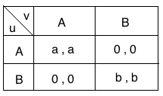
Processi di diffusione
Modelliamo il processo di diffusione
individuale e basato sul vantaggio personale
mediante un Network Coordination Game
Sia (u,v) un arco della rete
assumiamo che il beneficio reciproco di adottare A o B sia quello illustrato in tabella
se u e v adottano entrambi A allora entrambi hanno un profitto pari ad a
se u e v adottano entrambi B allora entrambi hanno un profitto pari a b
altrimenti nessuno dei due ha alcun profitto

Slide 8
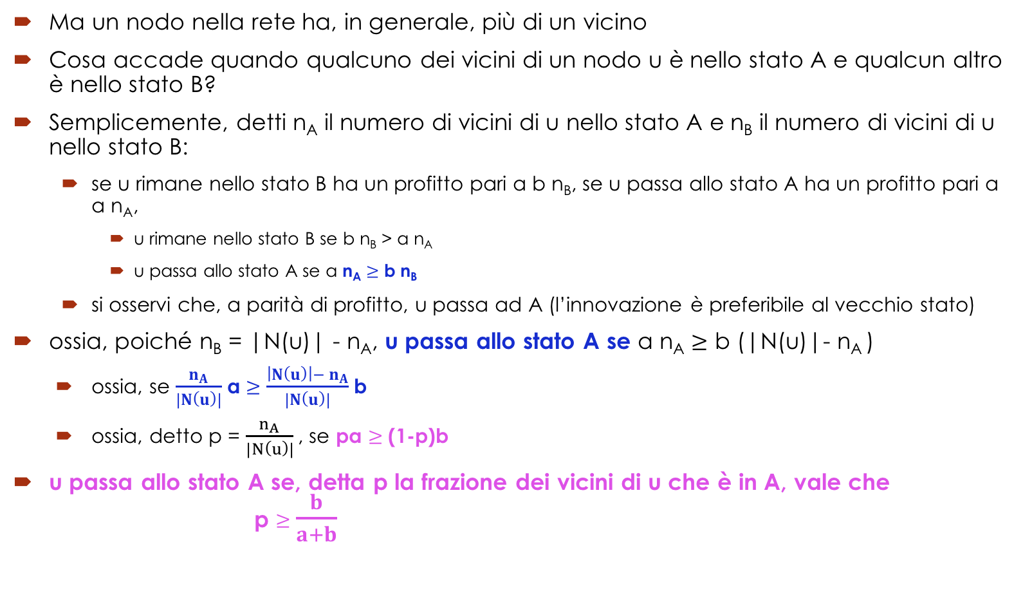
Processi di diffusione
Ma un nodo nella rete ha, in generale, più di un vicino
Cosa accade quando qualcuno dei vicini di un nodo u è nello stato A e qualcun altro è nello stato B?
Semplicemente, detti n_{A} il numero di vicini di u nello stato A e n_{B} il numero di vicini di u nello stato B:
se u rimane nello stato B ha un profitto pari a b n_{B}, se u passa allo stato A ha un profitto pari a a n_{A},
u rimane nello stato B se b n_{B} > a n_{A}
u passa allo stato A se a n_{A} $≥$ b n_{B}
si osservi che, a parità di profitto, u passa ad A (l’innovazione è preferibile al vecchio stato)
ossia, poiché n_{B} = |N(u)| - n_{A}, u passa allo stato A se a n_{A} $≥$ b (|N(u)|- n_{A} )
ossia, se $\frac{n_{A}}{|N\left(u\right)|}$ a $≥$ $\frac{\left|N\left(u\right)\right|− n_{A}}{|N\left(u\right)|}$ b
ossia, detto p = $\frac{n_{A}}{|N\left(u\right)|}$ , se pa $≥$ (1-p)b
u passa allo stato A se, detta p la frazione dei vicini di u che è in A, vale che p $≥$ $\frac{b}{a+b}$

Slide 9
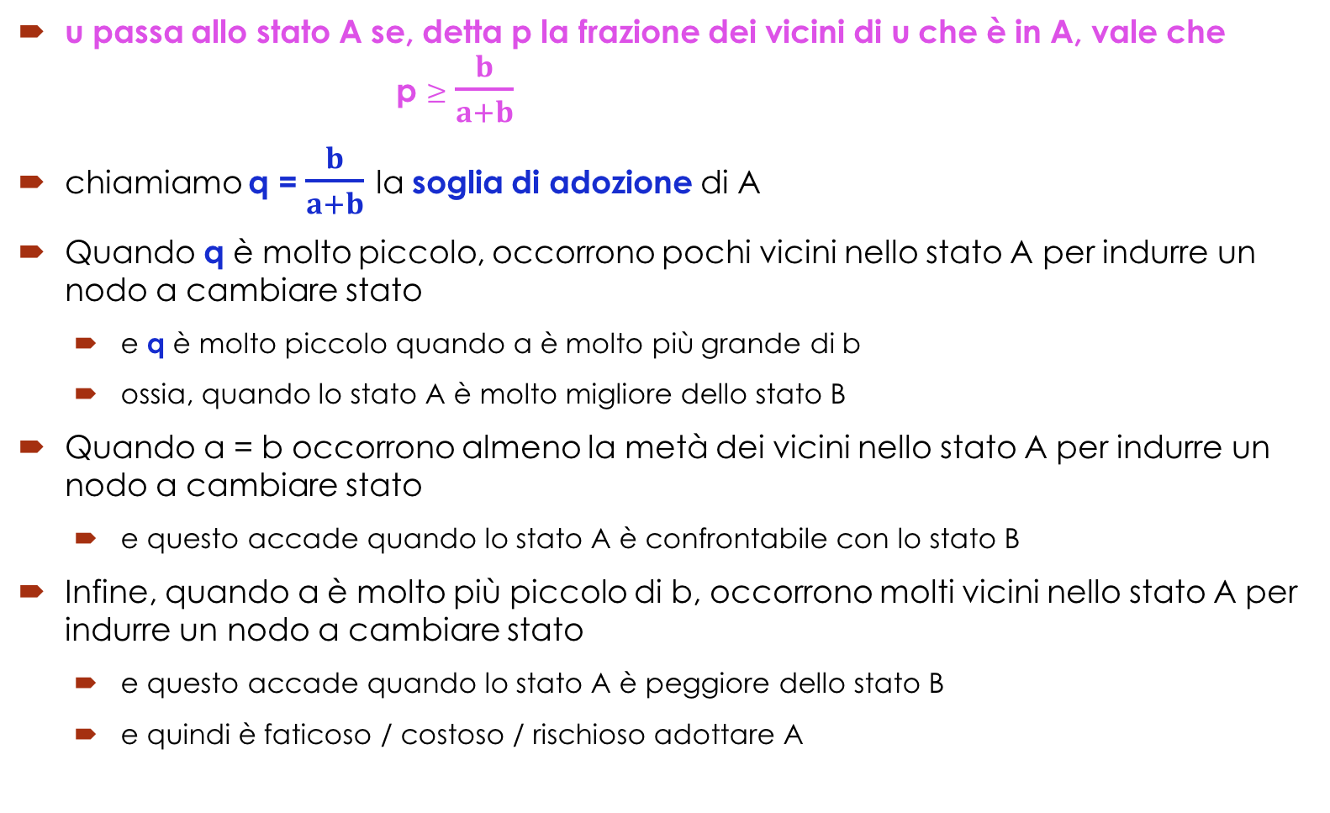
Processi di diffusione
u passa allo stato A se, detta p la frazione dei vicini di u che è in A, vale che p $≥$ $\frac{b}{a+b}$
chiamiamo q = $\frac{b}{a+b}$ la soglia di adozione di A
Quando q è molto piccolo, occorrono pochi vicini nello stato A per indurre un nodo a cambiare stato
e q è molto piccolo quando a è molto più grande di b
ossia, quando lo stato A è molto migliore dello stato B
Quando a = b occorrono almeno la metà dei vicini nello stato A per indurre un nodo a cambiare stato
e questo accade quando lo stato A è confrontabile con lo stato B
Infine, quando a è molto più piccolo di b, occorrono molti vicini nello stato A per indurre un nodo a cambiare stato
e questo accade quando lo stato A è peggiore dello stato B
e quindi è faticoso / costoso / rischioso adottare A

Slide 10
Game e configurazioni di equilibrio
Cerchiamo, ora di capire, se e quali configurazioni di equilibrio ha il network coordination game che abbiamo appena introdotto
configurazioni, cioè, in cui nessun nodo cambia il proprio stato da B ad A
perché, ricordiamo, assumiamo che nessun nodo “torni indietro” cambiando il proprio stato da A a B
Osserviamo che esistono almeno due configurazioni di equilibrio: quelle banali
quando A non è stato introdotto nella rete, cosicché tutti i nodi sono nello stato B
quando, dopo che A è stato introdotto nella rete, tutti i nodi sono passati nello stato A
Perché, una volta che A viene introdotto nella rete, esso inizia a diffondersi:
Quando termina il processo di diffusione?
Riesce sempre a raggiungere tutti i nodi?
Oppure, talvolta, la diffusione si blocca prima di aver raggiunto tutti i nodi, in configurazioni di equilibrio intermedie?
E, in questo caso, perché si blocca?
Cerchiamo di capire, innanzi tutto, con qualche esempio

Slide 11
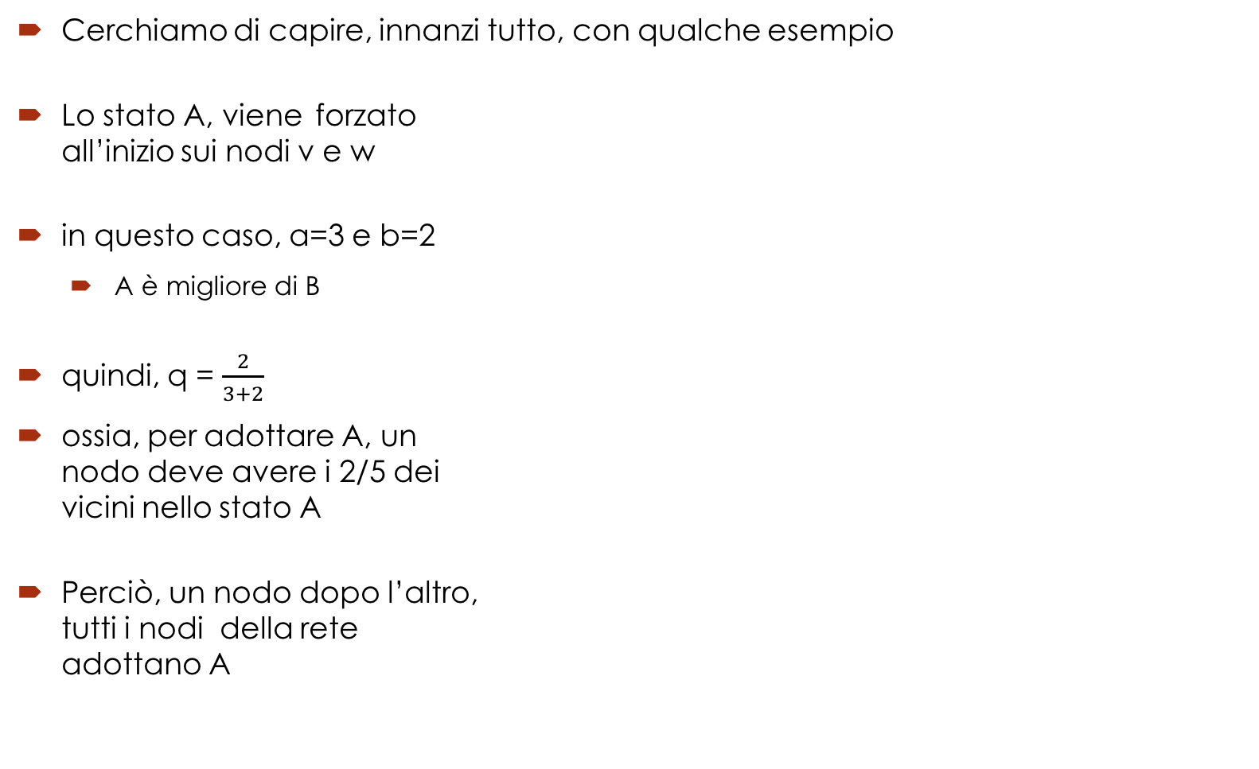
Esempi di processi di diffusione
Cerchiamo di capire, innanzi tutto, con qualche esempio
Lo stato A, viene forzato all’inizio sui nodi v e w
in questo caso, a=3 e b=2
A è migliore di B
quindi, q = $\frac{2}{3+2}$
ossia, per adottare A, un nodo deve avere i 2/5 dei vicini nello stato A
Perciò, un nodo dopo l’altro, tutti i nodi della rete adottano A

Slide 12
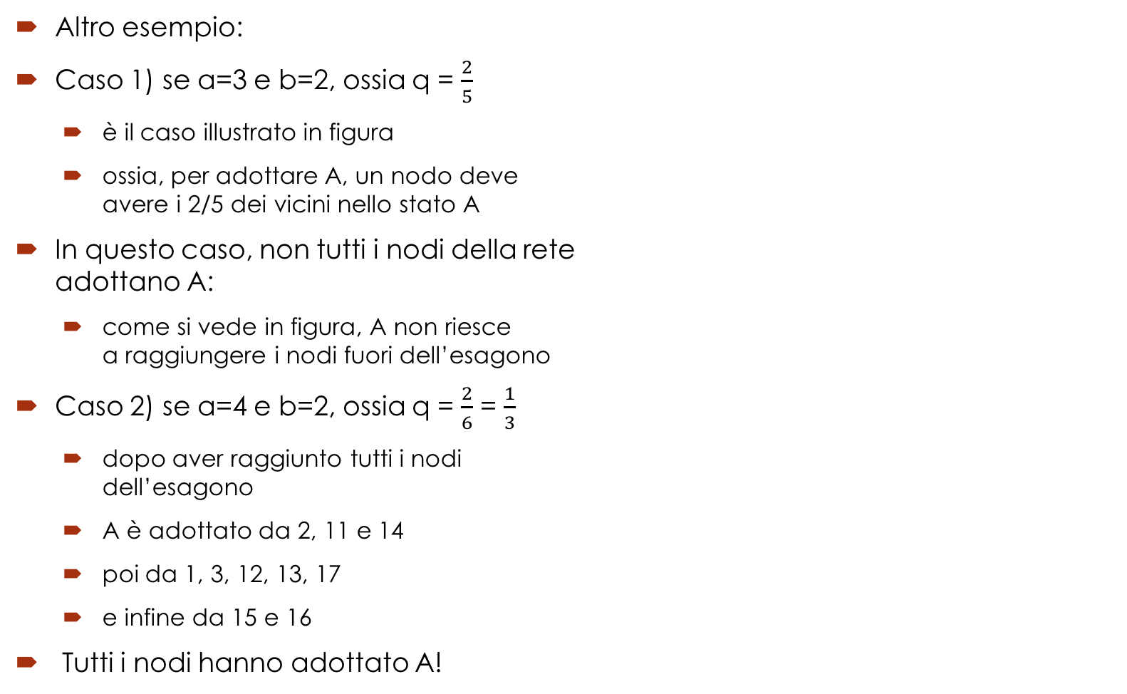
Diffusione e cascate complete
Altro esempio:
Caso 1) se a=3 e b=2, ossia q = $\frac{2}{5}$
è il caso illustrato in figura
ossia, per adottare A, un nodo deve avere i 2/5 dei vicini nello stato A
In questo caso, non tutti i nodi della rete adottano A:
come si vede in figura, A non riesce a raggiungere i nodi fuori dell’esagono
Caso 2) se a=4 e b=2, ossia q = $\frac{2}{6}$ = $\frac{1}{3}$
dopo aver raggiunto tutti i nodi dell’esagono
A è adottato da 2, 11 e 14
poi da 1, 3, 12, 13, 17
e infine da 15 e 16
Tutti i nodi hanno adottato A!

Slide 13
Diffusione e cascate complete
Dai due esempi possiamo trarre una serie di conclusioni
intanto, non sempre tutti i nodi si adeguano all’innovazione
poi, se questo accade, possiamo aumentare il beneficio derivante dall’adozione di A per indurre tutti i nodi ad adottarlo
ad esempio, possiamo abbassare il costo dell’acquisizione di A
aumentandone l’attrattiva!
Ma dovrebbe essere chiaro anche che l’eventualità che tutti i nodi arriveranno ad adottare A dipende dai nodi che scegliamo per forzare lo stato A all’inizio del processo
dal loro numero
ma anche dalla loro posizione all’interno della rete
ad esempio, mantenendo a = 3 e forzando A su 4 nodi (invece che su 2):
se forziamo A sui nodi 7, 8, 2 e 12, tutti i nodi adotteranno A
se forziamo A sui nodi 7, 8, 2 e 14 o, peggio ancora, 7, 8, 4 e 5, non tutti i nodi adotteranno A
Come mai?

Slide 14
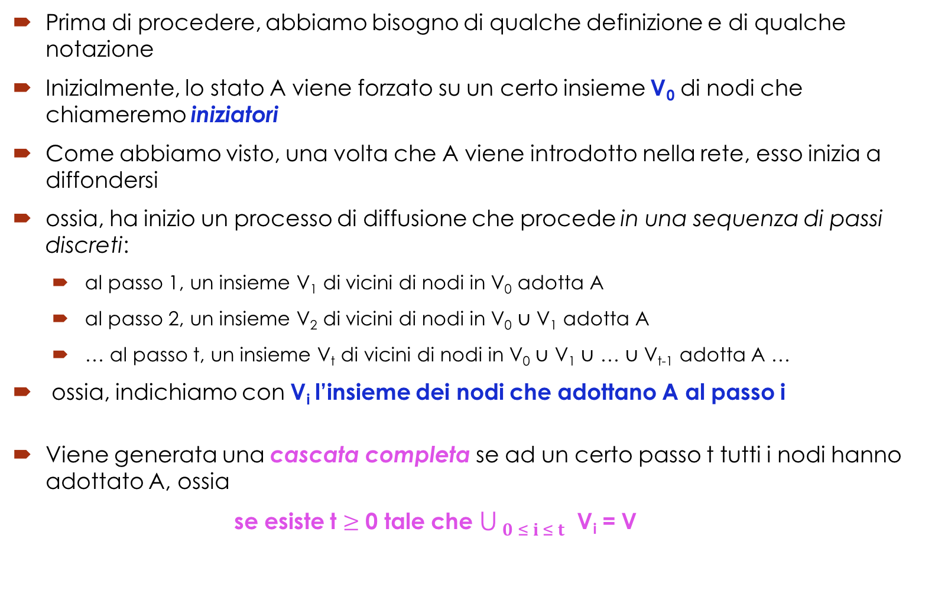
Diffusione e cascate complete
Prima di procedere, abbiamo bisogno di qualche definizione e di qualche notazione
Inizialmente, lo stato A viene forzato su un certo insieme V₀ di nodi che chiameremo iniziatori
Come abbiamo visto, una volta che A viene introdotto nella rete, esso inizia a diffondersi
ossia, ha inizio un processo di diffusione che procede in una sequenza di passi discreti:
al passo 1, un insieme V₁ di vicini di nodi in V₀ adotta A
al passo 2, un insieme V₂ di vicini di nodi in V₀ $∪$ V₁ adotta A
… al passo t, un insieme V_{t} di vicini di nodi in V₀ $∪$ V₁ $∪$ … $∪$ V_{t-1} adotta A …
ossia, indichiamo con V_{i} l’insieme dei nodi che adottano A al passo i
Viene generata una cascata completa se ad un certo passo t tutti i nodi hanno adottato A, ossia se esiste t $≥$ 0 tale che $\bigcup_{ 0 ≤ i ≤ t }{ }$V_{i} = V

Slide 15
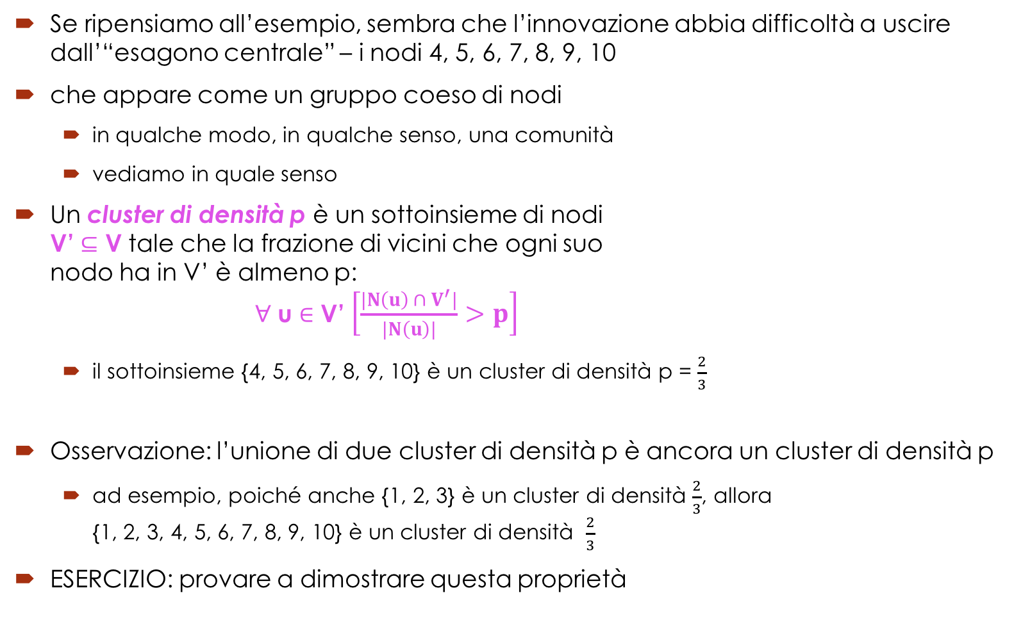
Cascate e clusters
Se ripensiamo all’esempio, sembra che l’innovazione abbia difficoltà a uscire dall’“esagono centrale” – i nodi 4, 5, 6, 7, 8, 9, 10
che appare come un gruppo coeso di nodi
in qualche modo, in qualche senso, una comunità
vediamo in quale senso
Un cluster di densità p è un sottoinsieme di nodi V’ $⊆$ V tale che la frazione di vicini che ogni suo nodo ha in V’ è almeno p: $∀$ u $∈$ V’ $\left[\frac{|N\left(u\right) ∩ V^{′}|}{|N\left(u\right)|}>p\right]$
il sottoinsieme {4, 5, 6, 7, 8, 9, 10} è un cluster di densità p = $\frac{2}{3}$
Osservazione: l’unione di due cluster di densità p è ancora un cluster di densità p
ad esempio, poiché anche {1, 2, 3} è un cluster di densità $\frac{2}{3}$, allora {1, 2, 3, 4, 5, 6, 7, 8, 9, 10} è un cluster di densità $\frac{2}{3}$
ESERCIZIO: provare a dimostrare questa proprietà

Slide 16
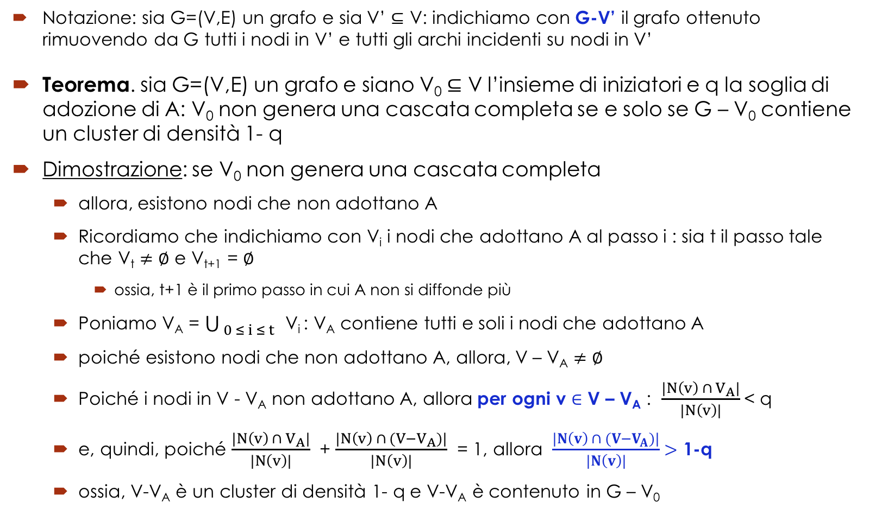
Cascate e clusters
Notazione: sia G=(V,E) un grafo e sia V’ $⊆$ V: indichiamo con G-V’ il grafo ottenuto rimuovendo da G tutti i nodi in V’ e tutti gli archi incidenti su nodi in V’
Teorema. sia G=(V,E) un grafo e siano V₀ $⊆$ V l’insieme di iniziatori e q la soglia di adozione di A: V₀ non genera una cascata completa se e solo se G – V₀ contiene un cluster di densità 1- q
Dimostrazione: se V₀ non genera una cascata completa
allora, esistono nodi che non adottano A
Ricordiamo che indichiamo con V_{i} i nodi che adottano A al passo i : sia t il passo tale che V_{t} $≠$ $∅$ e V_{t+1} = $∅$
ossia, t+1 è il primo passo in cui A non si diffonde più
Poniamo V_{A} = $\bigcup_{ 0 ≤ i ≤ t }{ }$V_{i} : V_{A} contiene tutti e soli i nodi che adottano A
poiché esistono nodi che non adottano A, allora, V – V_{A} $≠$ $∅$
Poiché i nodi in V - V_{A} non adottano A, allora per ogni v $∈$ V – V_{A} : $\frac{|N\left(v\right) ∩ V_{A}|}{|N\left(v\right)|}$ < q
e, quindi, poiché $\frac{|N\left(v\right) ∩ V_{A}|}{|N\left(v\right)|}$ + $\frac{|N\left(v\right) ∩ {(V−V}_{A})|}{|N\left(v\right)|}$ = 1, allora $\frac{|N\left(v\right) ∩ {(V−V}_{A})|}{|N\left(v\right)|}$ $>$ 1-q
ossia, V-V_{A} è un cluster di densità 1- q e V-V_{A} è contenuto in G – V₀

Slide 17
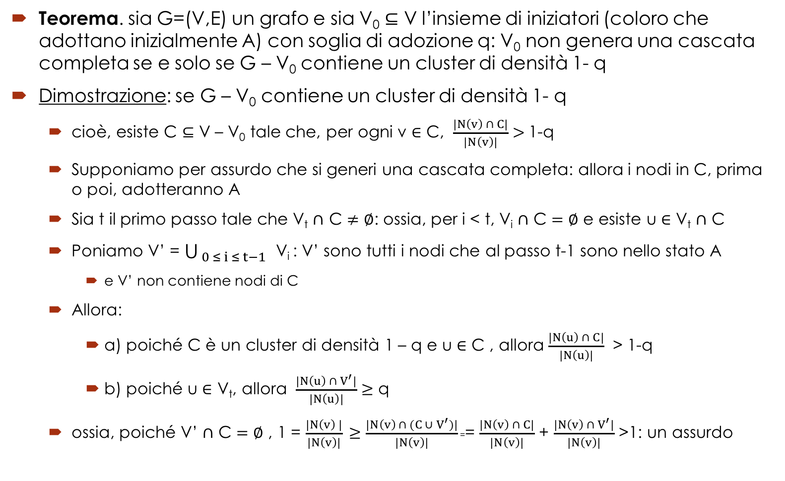
Cascate e clusters
Teorema. sia G=(V,E) un grafo e sia V₀ $⊆$ V l’insieme di iniziatori (coloro che adottano inizialmente A) con soglia di adozione q: V₀ non genera una cascata completa se e solo se G – V₀ contiene un cluster di densità 1- q
Dimostrazione: se G – V₀ contiene un cluster di densità 1- q
cioè, esiste C $⊆$ V – V₀ tale che, per ogni v $∈$ C, $\frac{|N\left(v\right) ∩ C|}{|N\left(v\right)|}$ $>$1-q
Supponiamo per assurdo che si generi una cascata completa: allora i nodi in C, prima o poi, adotteranno A
Sia t il primo passo tale che V_{t} $∩$ C $≠$ $∅$: ossia, per i < t, V_{i} $∩$ C $=$ $∅$ e esiste u $∈$ V_{t} $∩$ C
Poniamo V’ = $\bigcup_{ 0 ≤ i ≤ t−1 }{ }$V_{i} : V’ sono tutti i nodi che al passo t-1 sono nello stato A
e V’ non contiene nodi di C
Allora:
a) poiché C è un cluster di densità 1 – q e u $∈$ C , allora $\frac{|N\left(u\right) ∩ C|}{|N\left(u\right)|}$ > 1-q
b) poiché u $∈$ V_{t}, allora $\frac{|N\left(u\right) ∩{ V}^{′}|}{|N\left(u\right)|}$ $≥$ q
ossia, poiché V’ $∩$ C $=$ $∅$ , 1 = $\frac{|N\left(v\right) |}{|N\left(v\right)|}$ $≥$ $\frac{|N\left(v\right) ∩ (C ∪ V^{′})|}{|N\left(v\right)|}$ == $\frac{|N\left(v\right) ∩ C|}{|N\left(v\right)|}$ + $\frac{|N\left(v\right) ∩{ V}^{′}|}{|N\left(v\right)|}$ >1: un assurdo

Slide 18
Il ruolo dei weak ties
Il teorema appena dimostrato mette in luce un nuovo aspetto della dicotomia strong ties / weak ties:
le innovazioni si diffondono con relativa facilità all’interno dei cluster
ossia, quando viaggia lungo strong ties l’innovazione ha un impatto significativo sui nodi che raggiunge
invece, incontrano difficoltà ad uscire dai cluster
ossia, quando viaggia lungo weak ties l’innovazione ha un impatto debole sui nodi che raggiunge
Perciò, possiamo concludere che:
mentre l’esperimento di Granovetter ha permesso di mettere in luce la forza dei weak ties
in quanto fonte di vantaggi informativi
lo studio dei processi di diffusione ne evidenzia la debolezza
in quanto ostacolo alla diffusione

Slide 19
Clusters e Marketing virale
Il teorema appena dimostrato mostra che i cluster ostacolano la diffusione virale di un’innovazione
Ci domandiamo, ora, se e come è possibile superare lo stallo nel quale, a causa della presenza di cluster sufficientemente densi, uno stato A smette di diffondersi
Possiamo scegliere gli iniziatori in posizioni in modo che ciascun cluster contenga almeno un iniziatore
e questa è la lezione che abbiamo imparato dal teorema
Oppure, come abbiamo già visto, è possibile aumentare l’appetibilità di A
per esempio, abbassando il suo prezzo di vendita
così da diminuire la soglia di adozione
Ma, dal punto di vista del venditore, abbassare il prezzo di vendita non è una strategia che adotterebbe con molto piacere…
Allora, ci domandiamo: quanto alto può essere mantenuto il prezzo perché la diffusione sia comunque virale?
O meglio, quanto bassa può essere tenuta la soglia di adozione perché si generi una cascata completa?

Slide 20
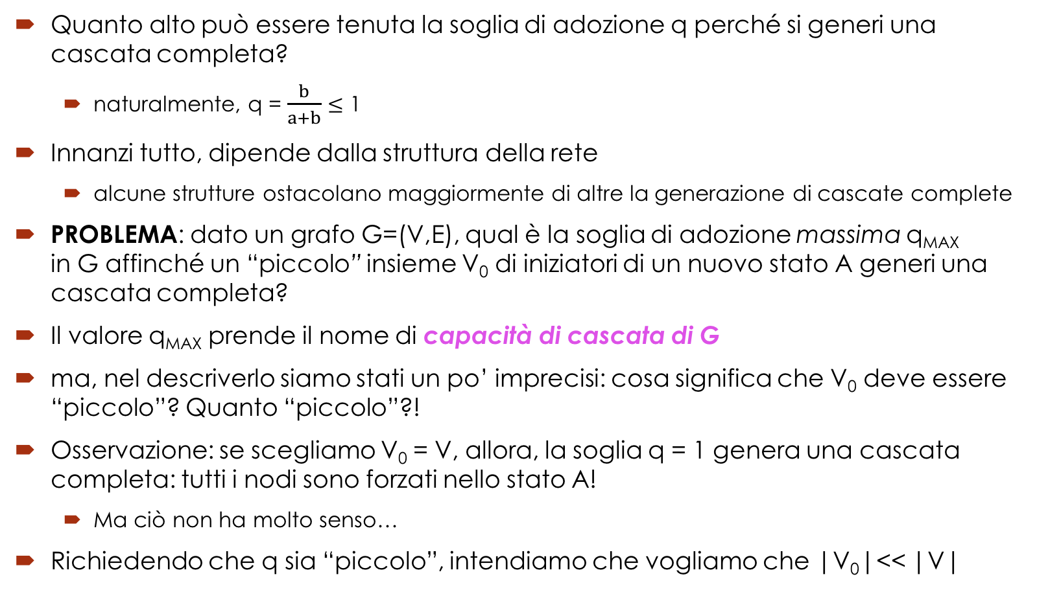
Capacità di cascata
Quanto alto può essere tenuta la soglia di adozione q perché si generi una cascata completa?
naturalmente, q = $\frac{b}{a+b}$ $≤$ 1
Innanzi tutto, dipende dalla struttura della rete
alcune strutture ostacolano maggiormente di altre la generazione di cascate complete
PROBLEMA: dato un grafo G=(V,E), qual è la soglia di adozione massima q_{MAX} in G affinché un “piccolo” insieme V₀ di iniziatori di un nuovo stato A generi una cascata completa?
Il valore q_{MAX} prende il nome di capacità di cascata di G
ma, nel descriverlo siamo stati un po’ imprecisi: cosa significa che V₀ deve essere “piccolo”? Quanto “piccolo”?!
Osservazione: se scegliamo V₀ = V, allora, la soglia q = 1 genera una cascata completa: tutti i nodi sono forzati nello stato A!
Ma ciò non ha molto senso…
Richiedendo che q sia “piccolo”, intendiamo che vogliamo che |V₀|<< |V|

Slide 21
Capacità di cascata
PROBLEMA: dato un grafo G=(V,E), qual è la soglia di adozione massima q_{MAX} in G affinché un “piccolo” insieme V₀ di iniziatori di un nuovo stato A generi una cascata completa?
Ipotesi di lavoro:
G è un grafo infinito, ossia, contiene un numero infinito di nodi
Vedremo degli esempi in cui G è un grafo regolare, ossia, la struttura del vicinato di un nodo è uguale a quella di tutti gli altri
ESEMPIO: G è una catena di infiniti nodi,
oppure una griglia di infiniti nodi
l’insieme V₀ degli iniziatori può essere un qualsiasi insieme finito
Cioè: dato un grafo (regolare) infinito, qual è la soglia di adozione massima q_{MAX} in G affinché un qualsiasi insieme finito V₀ di iniziatori di un nuovo stato A generi una cascata completa?

Slide 22
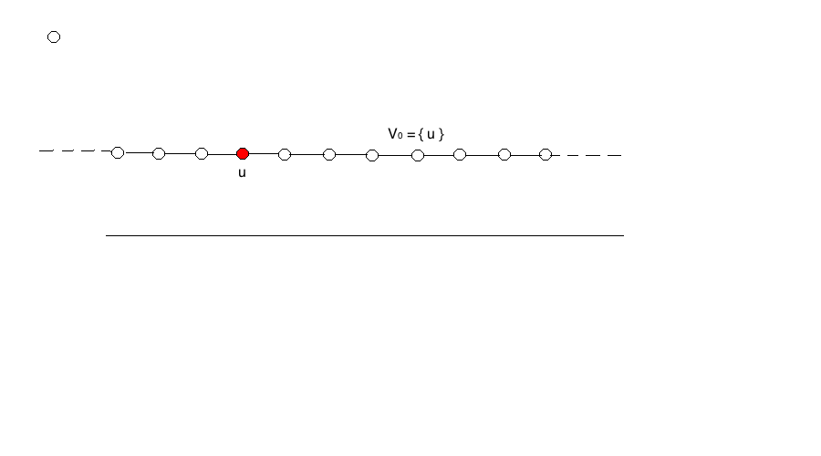
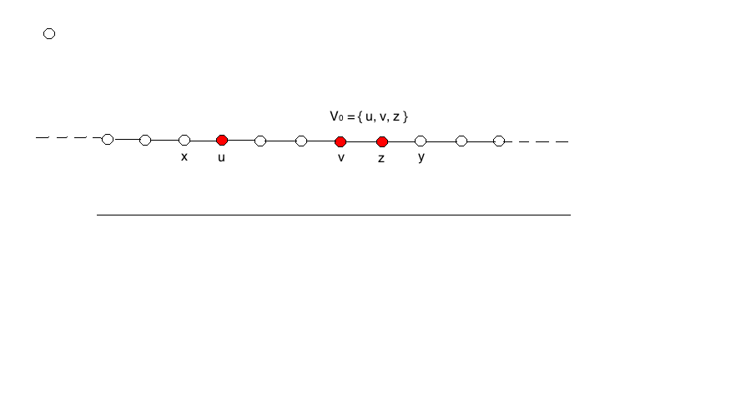
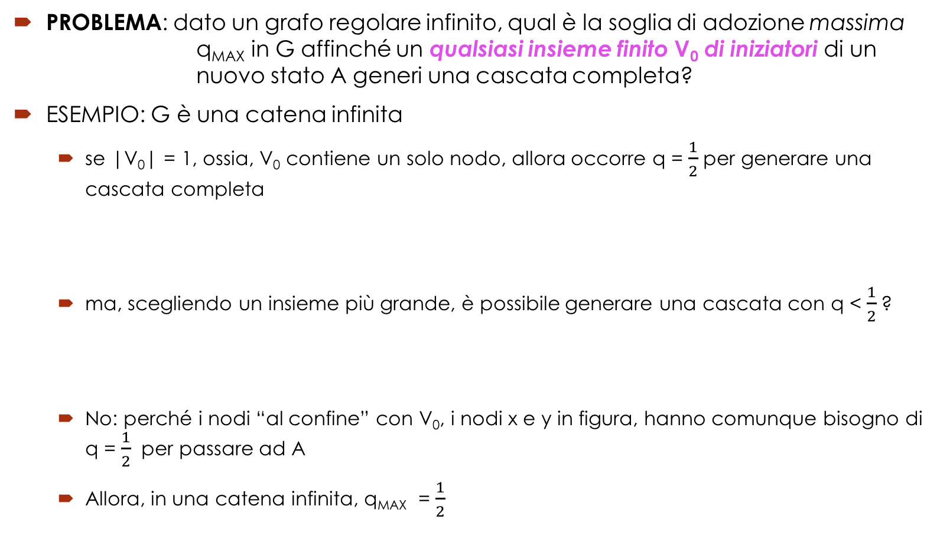
Capacità di cascata
PROBLEMA: dato un grafo regolare infinito, qual è la soglia di adozione massima q_{MAX} in G affinché un qualsiasi insieme finito V₀ di iniziatori di un nuovo stato A generi una cascata completa?
ESEMPIO: G è una catena infinita
se |V₀| = 1, ossia, V₀ contiene un solo nodo, allora occorre q = $\frac{1}{2}$ per generare una cascata completa
ma, scegliendo un insieme più grande, è possibile generare una cascata con q < $\frac{1}{2}$?
No: perché i nodi “al confine” con V₀, i nodi x e y in figura, hanno comunque bisogno di q = $\frac{1}{2}$ per passare ad A
Allora, in una catena infinita, q_{MAX} = $\frac{1}{2}$

Slide 23
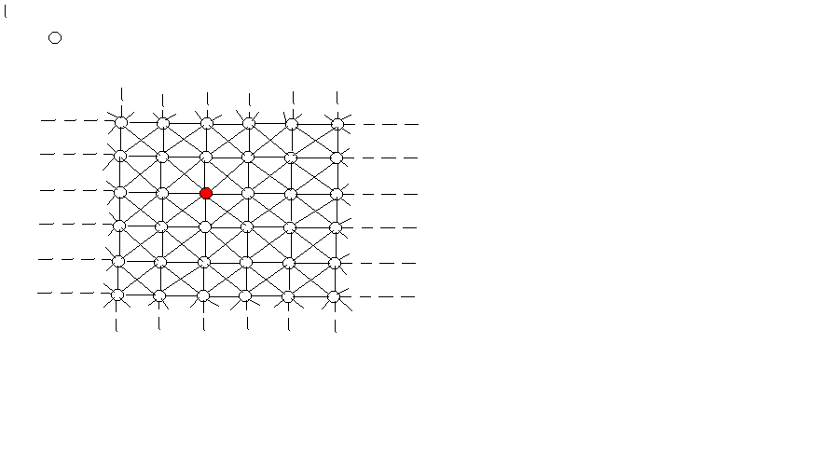
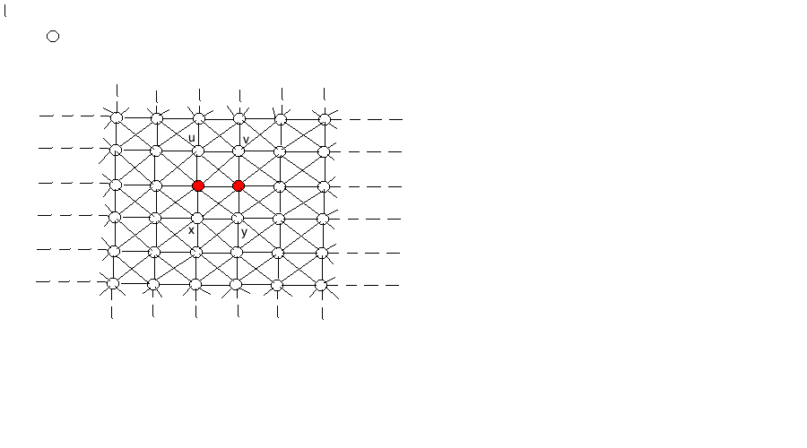
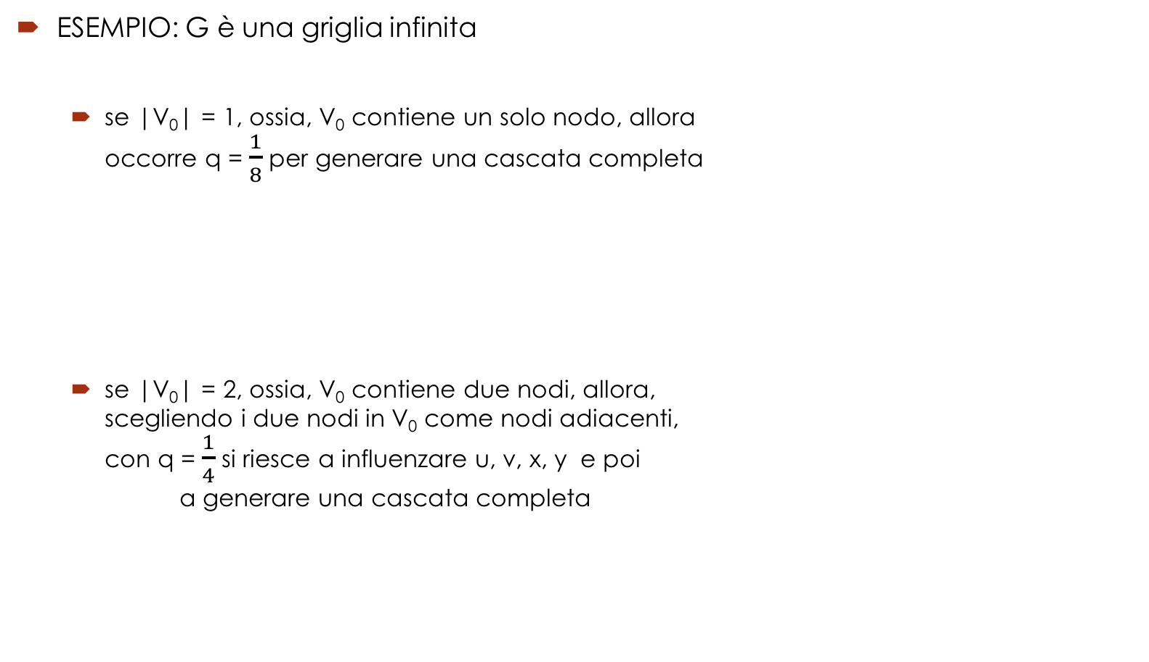
Capacità di cascata
ESEMPIO: G è una griglia infinita
se |V₀| = 1, ossia, V₀ contiene un solo nodo, allora occorre q = $\frac{1}{8}$ per generare una cascata completa
se |V₀| = 2, ossia, V₀ contiene due nodi, allora, scegliendo i due nodi in V₀ come nodi adiacenti, con q = $\frac{1}{4}$ si riesce a influenzare u, v, x, y e poi a generare una cascata completa

Slide 24
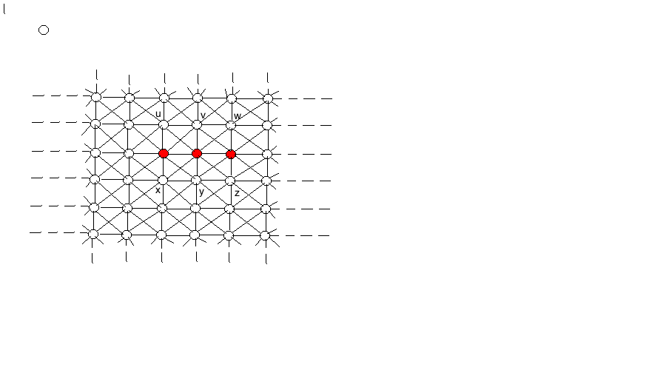
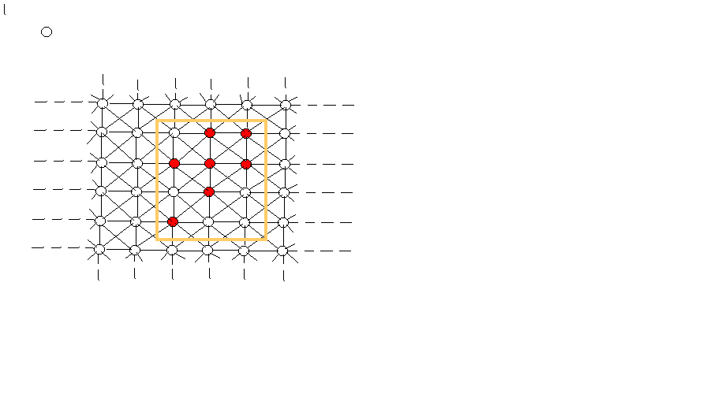
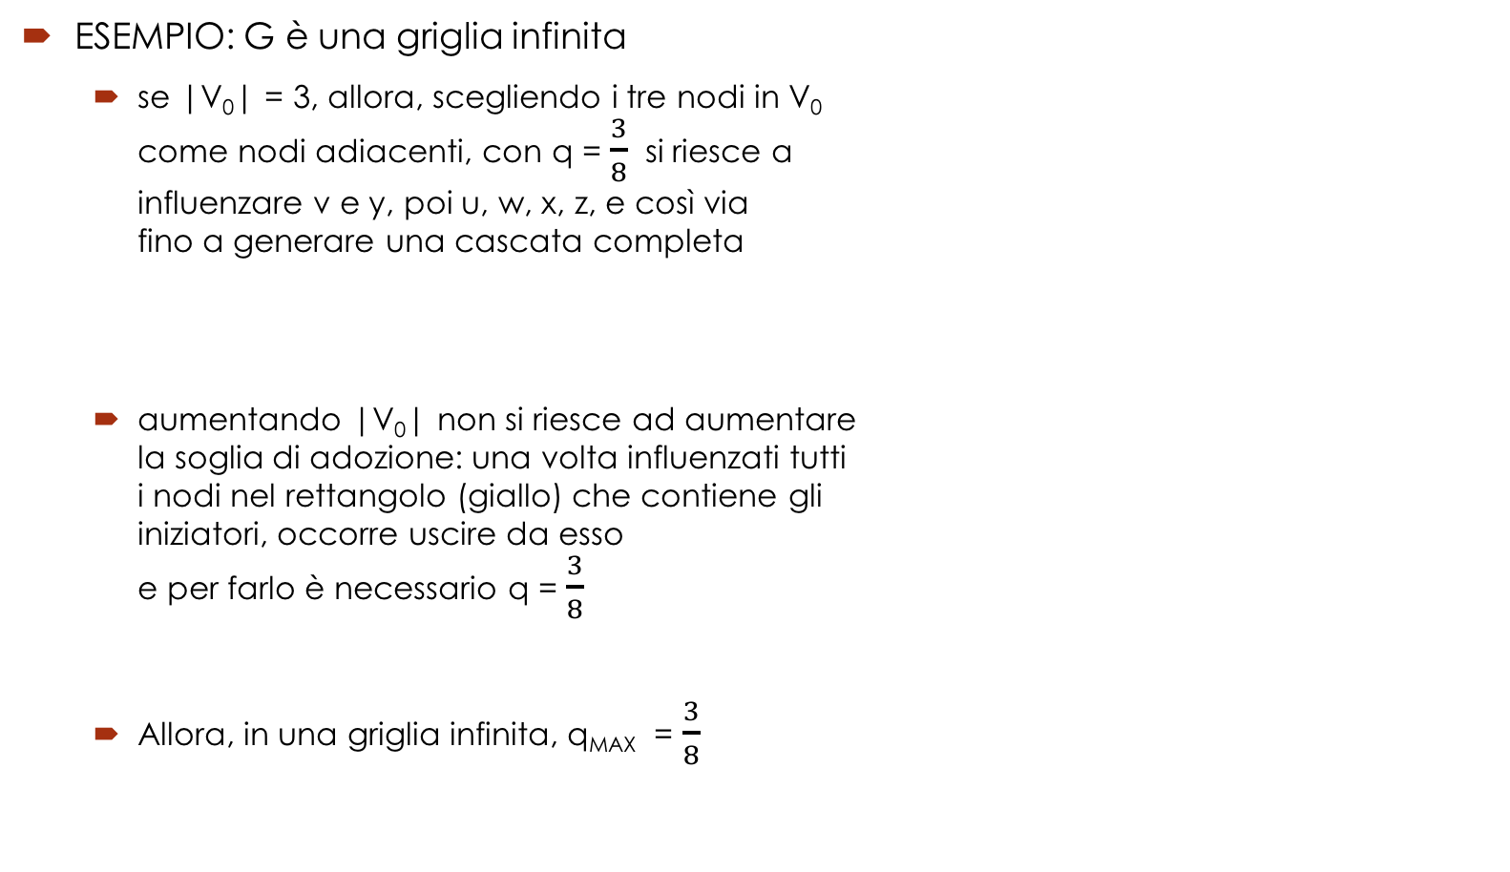
Capacità di cascata
ESEMPIO: G è una griglia infinita
se |V₀| = 3, allora, scegliendo i tre nodi in V₀ come nodi adiacenti, con q = $\frac{3}{8}$ si riesce a influenzare v e y, poi u, w, x, z, e così via fino a generare una cascata completa
aumentando |V₀| non si riesce ad aumentare la soglia di adozione: una volta influenzati tutti i nodi nel rettangolo (giallo) che contiene gli iniziatori, occorre uscire da esso e per farlo è necessario q = $\frac{3}{8}$
Allora, in una griglia infinita, q_{MAX} = $\frac{3}{8}$

Slide 25
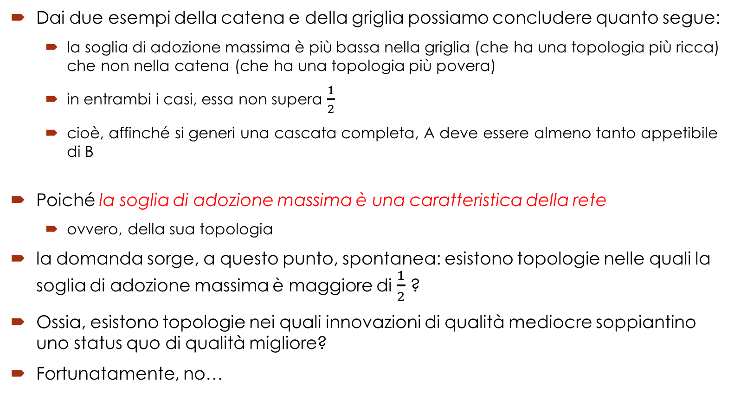
Capacità di cascata
Dai due esempi della catena e della griglia possiamo concludere quanto segue:
la soglia di adozione massima è più bassa nella griglia (che ha una topologia più ricca) che non nella catena (che ha una topologia più povera)
in entrambi i casi, essa non supera $\frac{1}{2}$
cioè, affinché si generi una cascata completa, A deve essere almeno tanto appetibile di B
Poiché la soglia di adozione massima è una caratteristica della rete
ovvero, della sua topologia
la domanda sorge, a questo punto, spontanea: esistono topologie nelle quali la soglia di adozione massima è maggiore di $\frac{1}{2}$ ?
Ossia, esistono topologie nei quali innovazioni di qualità mediocre soppiantino uno status quo di qualità migliore?
Fortunatamente, no…

Slide 26
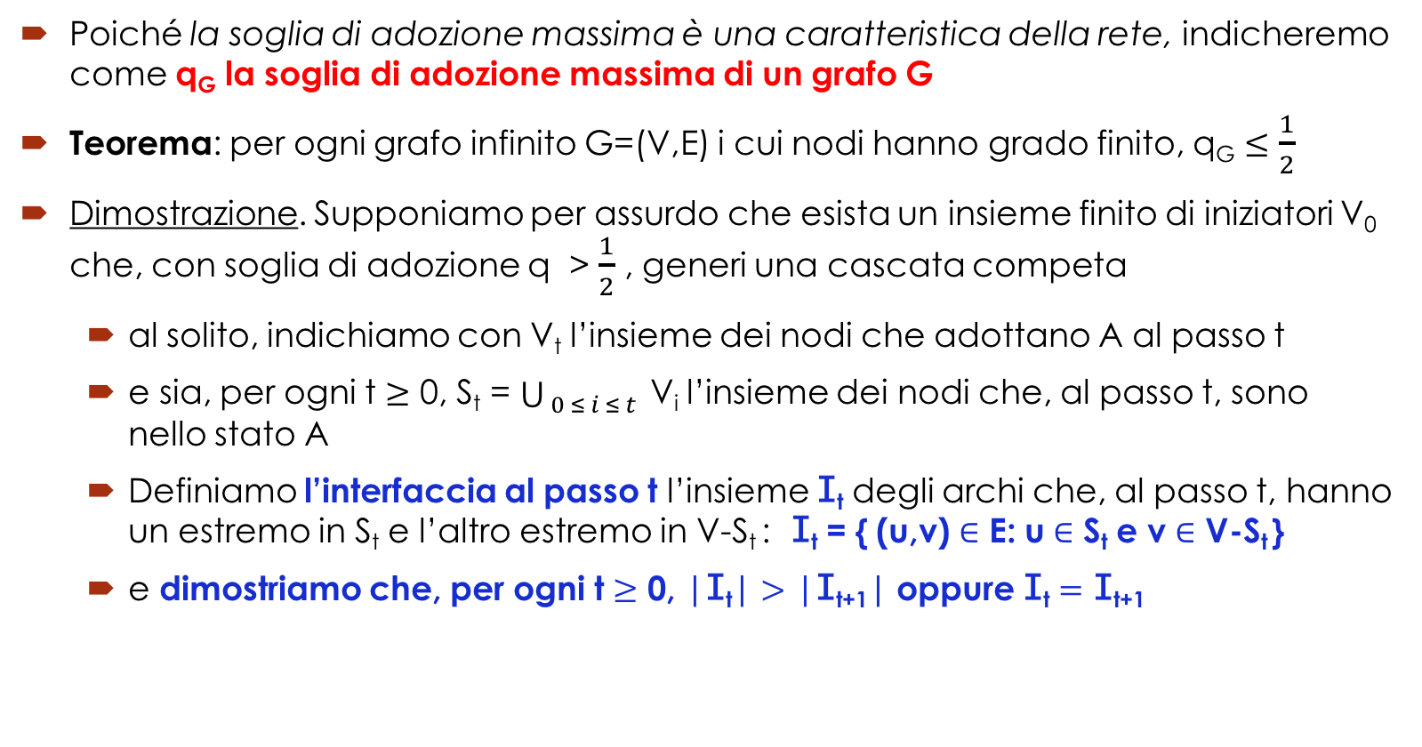
Capacità di cascata
Poiché la soglia di adozione massima è una caratteristica della rete, indicheremo come q_{G} la soglia di adozione massima di un grafo G
Teorema: per ogni grafo infinito G=(V,E) i cui nodi hanno grado finito, q_{G} $≤$ $\frac{1}{2}$
Dimostrazione. Supponiamo per assurdo che esista un insieme finito di iniziatori V₀ che, con soglia di adozione q > $\frac{1}{2}$ , generi una cascata competa
al solito, indichiamo con V_{t} l’insieme dei nodi che adottano A al passo t
e sia, per ogni t $≥$ 0, S_{t} = $\bigcup_{ 0 ≤ i ≤ t}{ }$V_{i} l’insieme dei nodi che, al passo t, sono nello stato A
Definiamo l’interfaccia al passo t l’insieme I_{t} degli archi che, al passo t, hanno un estremo in S_{t} e l’altro estremo in V-S_{t} : I_{t} = { (u,v) $∈$ E: u $∈$ S_{t} e v $∈$ V-S_{t} }
e dimostriamo che, per ogni t $≥$ 0, |I_{t}| $>$ |I_{t+1}| oppure I_{t} $=$ I_{t+1}

Slide 27
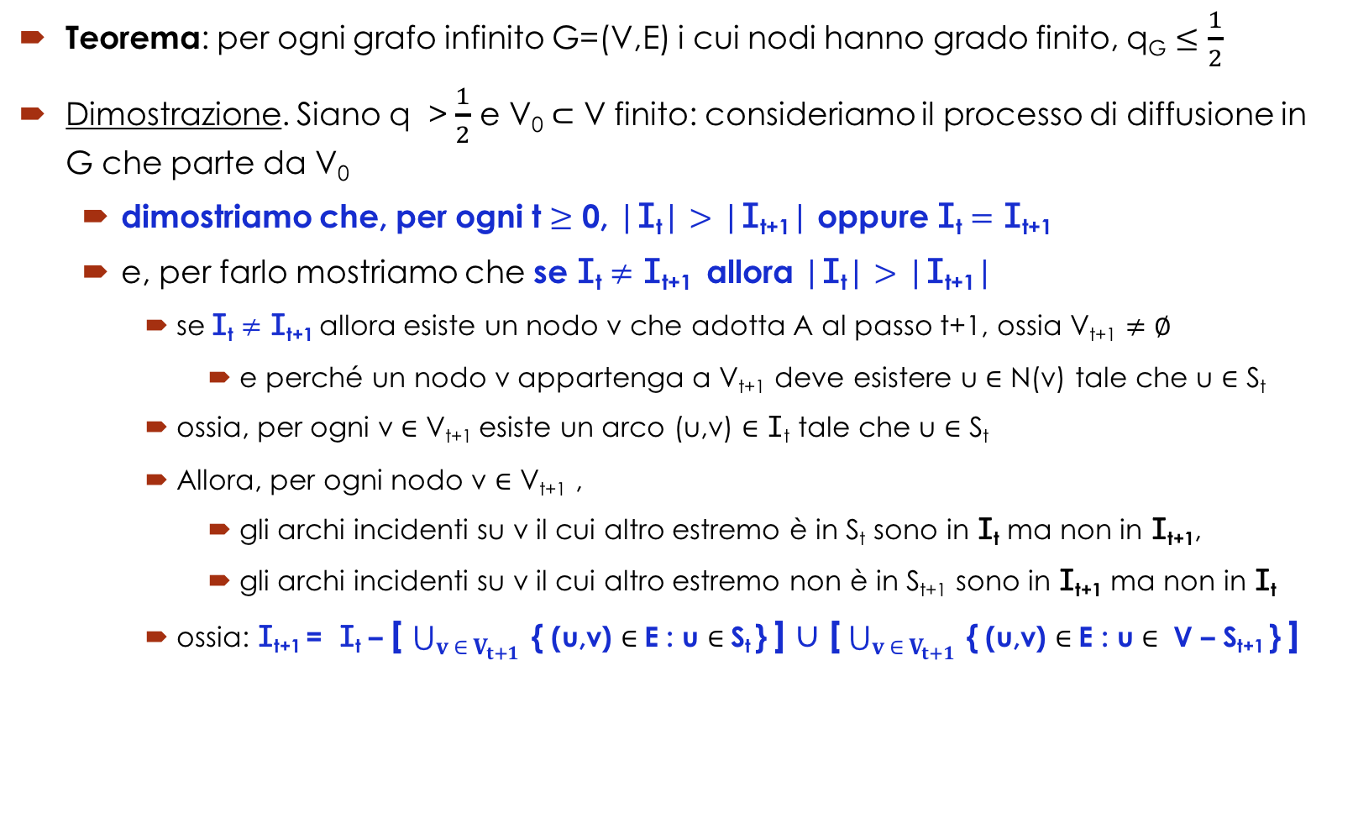
Capacità di cascata
Teorema: per ogni grafo infinito G=(V,E) i cui nodi hanno grado finito, q_{G} $≤$ $\frac{1}{2}$
Dimostrazione. Siano q > $\frac{1}{2}$ e V₀ $⊂$ V finito: consideriamo il processo di diffusione in G che parte da V₀
dimostriamo che, per ogni t $≥$ 0, |I_{t}| $>$ |I_{t+1}| oppure I_{t} $=$ I_{t+1}
e, per farlo mostriamo che se I_{t} $≠$ I_{t+1} allora |I_{t}| $>$ |I_{t+1}|
se I_{t} $≠$ I_{t+1} allora esiste un nodo v che adotta A al passo t+1, ossia V_{t+1} $≠$ $∅$
e perché un nodo v appartenga a V_{t+1} deve esistere u $∈$ N(v) tale che u $∈$ S_{t}
ossia, per ogni v $∈$ V_{t+1} esiste un arco (u,v) $∈$ I_{t} tale che u $∈$ S_{t}
Allora, per ogni nodo v $∈$ V_{t+1} ,
gli archi incidenti su v il cui altro estremo è in S_{t} sono in I_{t} ma non in I_{t+1},
gli archi incidenti su v il cui altro estremo non è in S_{t+1} sono in I_{t+1} ma non in I_{t}
ossia: I_{t+1} = I_{t} – [ $\bigcup_{v ∈ V_{t+1}}{ }${ (u,v) $∈$E : u $∈$S_{t} } ] $∪$ [$\bigcup_{v ∈ V_{t+1}}{ }${ (u,v) $∈$E : u $∈$ V – S_{t+1} } ]

Slide 28
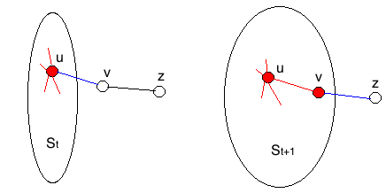
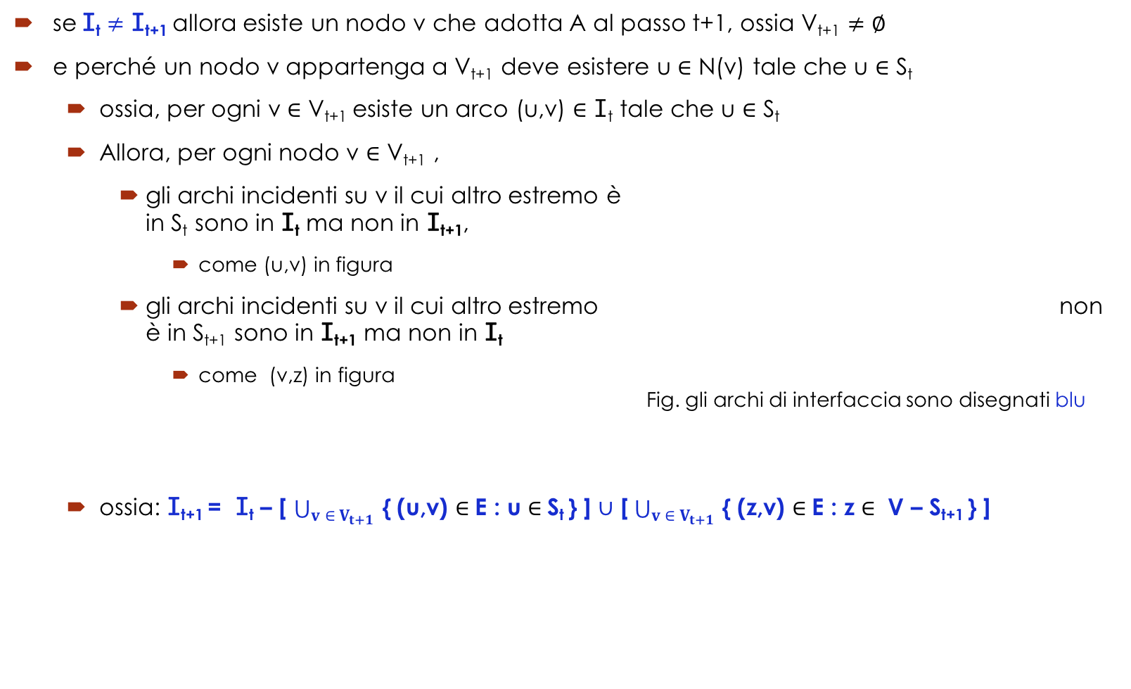
Capacità di cascata
se I_{t} $≠$ I_{t+1} allora esiste un nodo v che adotta A al passo t+1, ossia V_{t+1} $≠$ $∅$
e perché un nodo v appartenga a V_{t+1} deve esistere u $∈$ N(v) tale che u $∈$ S_{t}
ossia, per ogni v $∈$ V_{t+1} esiste un arco (u,v) $∈$ I_{t} tale che u $∈$ S_{t}
Allora, per ogni nodo v $∈$ V_{t+1} ,
gli archi incidenti su v il cui altro estremo è in S_{t} sono in I_{t} ma non in I_{t+1},
come (u,v) in figura
gli archi incidenti su v il cui altro estremo non è in S_{t+1} sono in I_{t+1} ma non in I_{t}
come (v,z) in figura Fig. gli archi di interfaccia sono disegnati blu
ossia: I_{t+1} = I_{t} – [ $\bigcup_{v ∈ V_{t+1}}{ }${ (u,v) $∈$E : u $∈$S_{t} } ] $∪$ [$\bigcup_{v ∈ V_{t+1}}{ }${ (z,v) $∈$E : z $∈$ V – S_{t+1} } ]

Slide 29
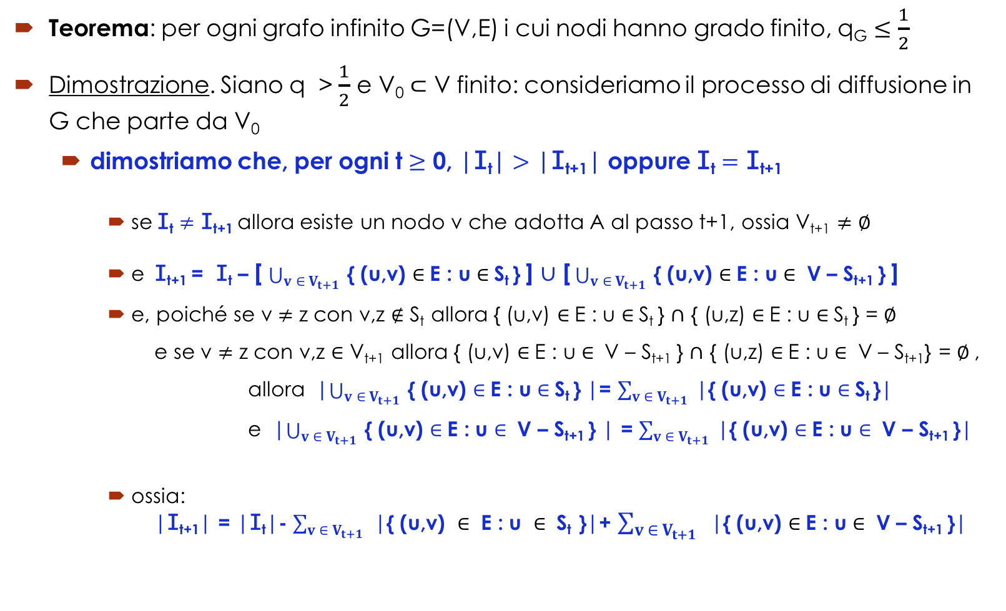
Capacità di cascata
Teorema: per ogni grafo infinito G=(V,E) i cui nodi hanno grado finito, q_{G} $≤$ $\frac{1}{2}$
Dimostrazione. Siano q > $\frac{1}{2}$ e V₀ $⊂$ V finito: consideriamo il processo di diffusione in G che parte da V₀
dimostriamo che, per ogni t $≥$ 0, |I_{t}| $>$ |I_{t+1}| oppure I_{t} $=$ I_{t+1}
se I_{t} $≠$ I_{t+1} allora esiste un nodo v che adotta A al passo t+1, ossia V_{t+1} $≠$ $∅$
e I_{t+1} = I_{t} – [ $\bigcup_{v ∈ V_{t+1}}{ }${ (u,v) $∈$E : u $∈$S_{t} } ] $∪$ [$\bigcup_{v ∈ V_{t+1}}{ }${ (u,v) $∈$E : u $∈$ V – S_{t+1} } ]
e, poiché se v $≠$ z con v,z $∉$ S_{t} allora { (u,v) $∈$E : u $∈$S_{t} } $∩$ { (u,z) $∈$E : u $∈$S_{t} } = $∅$ e se v $≠$ z con v,z $∈$ V_{t+1} allora { (u,v) $∈$E : u $∈$ V – S_{t+1} } $∩$ { (u,z) $∈$E : u $∈$ V – S_{t+1}} = $∅$, allora |$\bigcup_{v ∈ V_{t+1}}{ }${ (u,v) $∈$E : u $∈$S_{t} } |= $\sum_{v ∈ V_{t+1}}{ }$|{ (u,v) $∈$E : u $∈$S_{t} }| e |$\bigcup_{v ∈ V_{t+1}}{ }${ (u,v) $∈$E : u $∈$ V – S_{t+1} } | = $\sum_{v ∈ V_{t+1}}{ }$|{ (u,v) $∈$E : u $∈$ V – S_{t+1} }|
ossia: |I_{t+1}| = |I_{t}|- $\sum_{v ∈ V_{t+1}}{ }\text{|\{ (}\text{u}\text{,}\text{v}\text{) }∈ \text{E}\text{ : }\text{u} ∈ \text{S}\text{t}$}|+ $\sum_{v ∈ V_{t+1}}{ }$ |{ (u,v) $∈$E : u $∈$ V – S_{t+1} }|

Slide 30
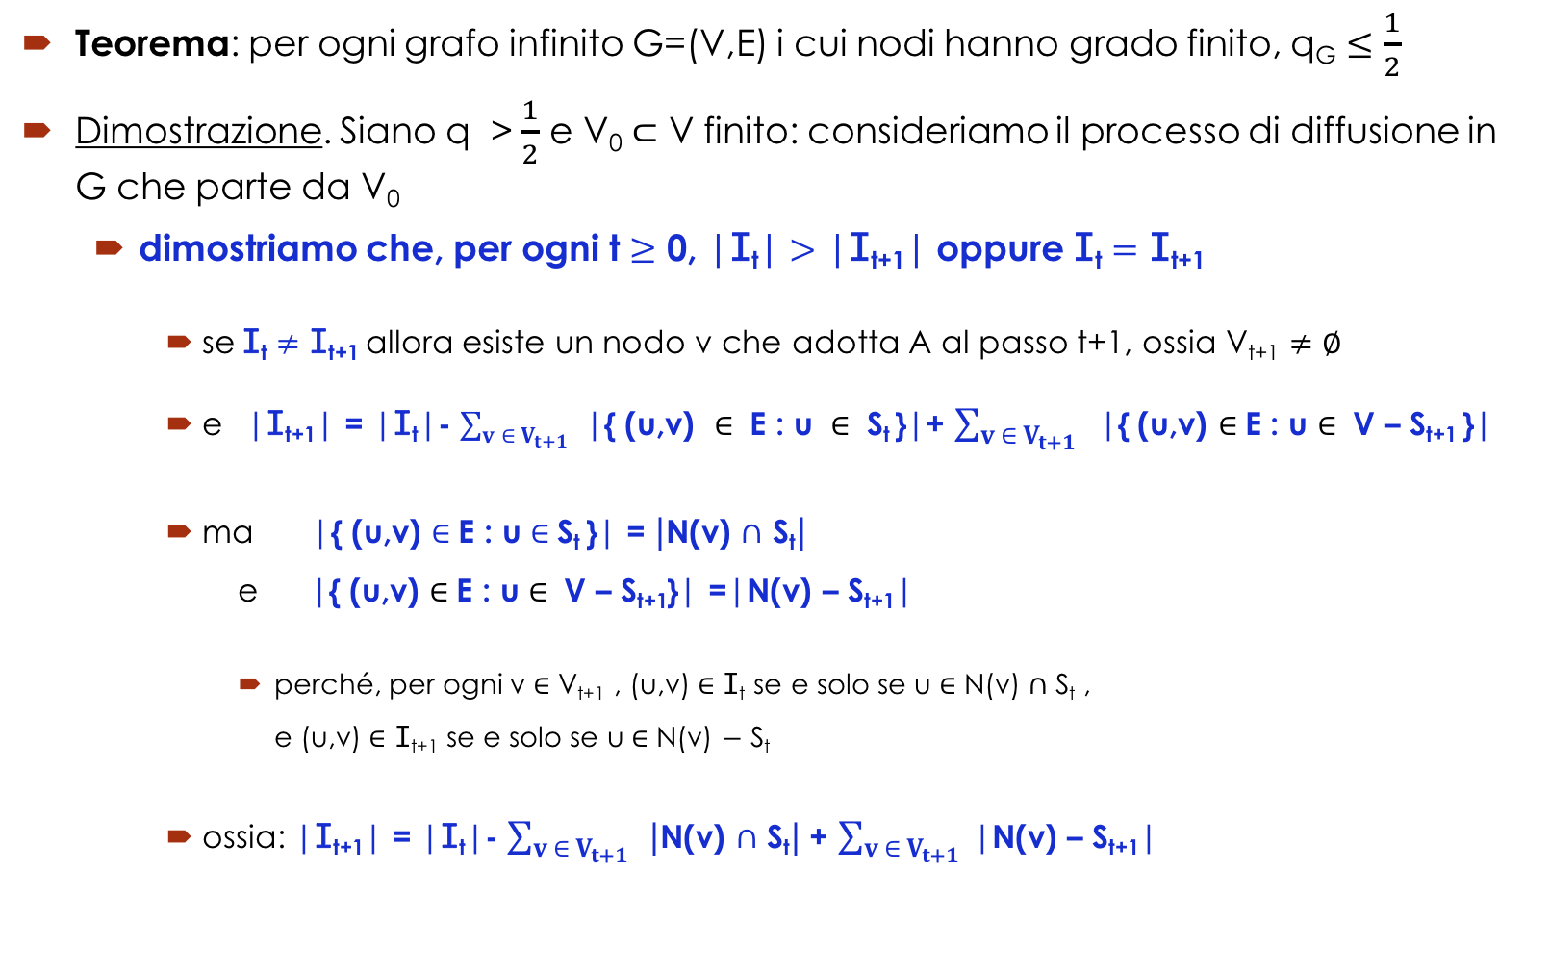
Capacità di cascata
Teorema: per ogni grafo infinito G=(V,E) i cui nodi hanno grado finito, q_{G} $≤$ $\frac{1}{2}$
Dimostrazione. Siano q > $\frac{1}{2}$ e V₀ $⊂$ V finito: consideriamo il processo di diffusione in G che parte da V₀
dimostriamo che, per ogni t $≥$ 0, |I_{t}| $>$ |I_{t+1}| oppure I_{t} $=$ I_{t+1}
se I_{t} $≠$ I_{t+1} allora esiste un nodo v che adotta A al passo t+1, ossia V_{t+1} $≠$ $∅$
e |I_{t+1}| = |I_{t}|- $\sum_{v ∈ V_{t+1}}{ }\text{|\{ (}\text{u}\text{,}\text{v}\text{) }∈ \text{E}\text{ : }\text{u} ∈ \text{S}\text{t}$}|+ $\sum_{v ∈ V_{t+1}}{ }$ |{ (u,v) $∈$E : u $∈$ V – S_{t+1} }|
ma |{ (u,v) $∈$E : u $∈$S_{t} }| = $|$N(v) $∩$ S_{t}$|$ e |{ (u,v) $∈$E : u $∈$ V – S_{t+1}}| =|N(v) – S_{t+1}|
perché, per ogni v $∈$ V_{t+1} , (u,v) $∈$ I_{t} se e solo se u $∈$ N(v) $∩$ S_{t} , e (u,v) $∈$ I_{t+1} se e solo se u $∈$ N(v) $−$ S_{t}
ossia: |I_{t+1}| = |I_{t}|- $\sum_{v ∈ V_{t+1}}{ }|$N(v) $∩$ S_{t}$|$+ $\sum_{v ∈ V_{t+1}}{ }$|N(v) – S_{t+1}|

Slide 31
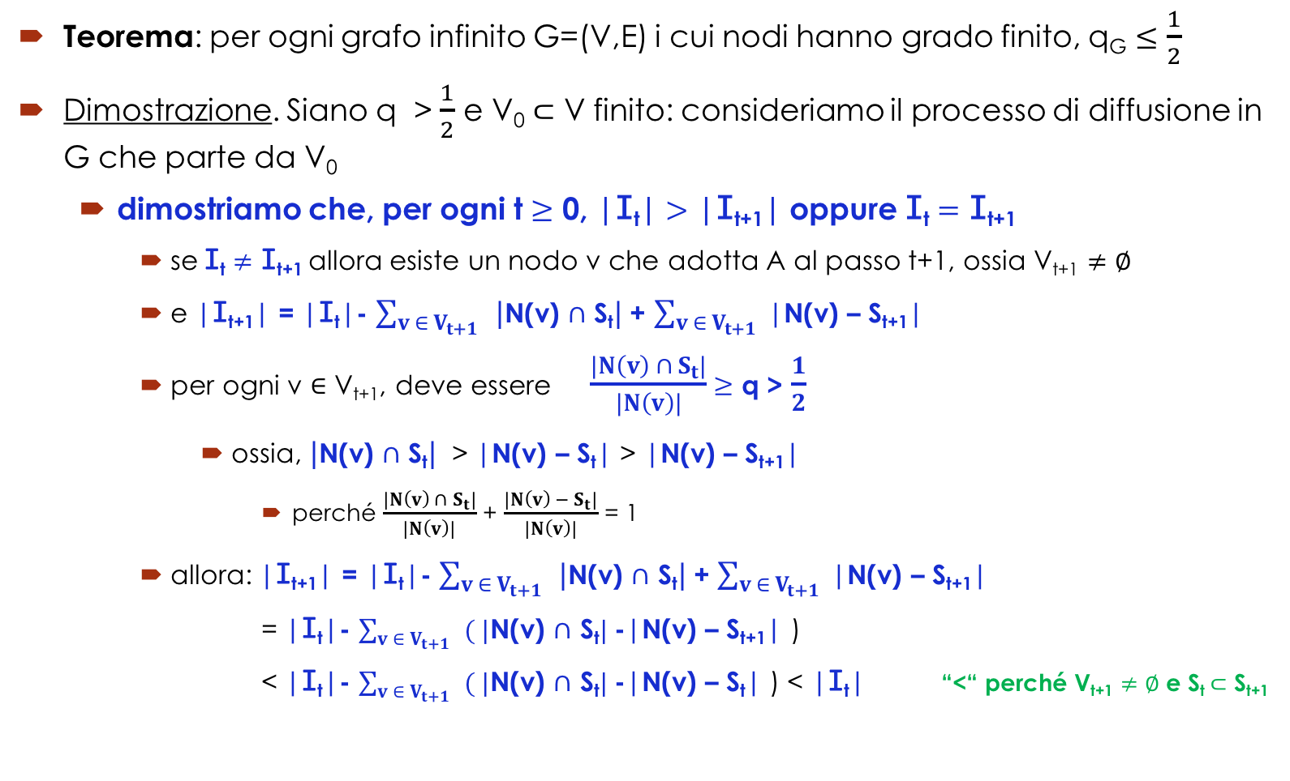
Capacità di cascata
Teorema: per ogni grafo infinito G=(V,E) i cui nodi hanno grado finito, q_{G} $≤$ $\frac{1}{2}$
Dimostrazione. Siano q > $\frac{1}{2}$ e V₀ $⊂$ V finito: consideriamo il processo di diffusione in G che parte da V₀
dimostriamo che, per ogni t $≥$ 0, |I_{t}| $>$ |I_{t+1}| oppure I_{t} $=$ I_{t+1}
se I_{t} $≠$ I_{t+1} allora esiste un nodo v che adotta A al passo t+1, ossia V_{t+1} $≠$ $∅$
e |I_{t+1}| = |I_{t}|- $\sum_{v ∈ V_{t+1}}{ }|$N(v) $∩$ S_{t}$|$+ $\sum_{v ∈ V_{t+1}}{ }$|N(v) – S_{t+1}|
per ogni v $∈$ V_{t+1}, deve essere $\frac{|N\left(v\right) ∩ S_{t}|}{|N\left(v\right)|}$ $≥$ q > $\frac{1}{2}$
ossia, $|$N(v) $∩$ S_{t}$|$ > |N(v) – S_{t}| > |N(v) – S_{t+1}|
perché $\frac{|N\left(v\right) ∩ S_{t}|}{|N\left(v\right)|}$ + $\frac{|N\left(v\right) − S_{t}|}{|N\left(v\right)|}$ = 1
allora: |I_{t+1}| = |I_{t}|- $\sum_{v ∈ V_{t+1}}{ }|$N(v) $∩$ S_{t}$|$+ $\sum_{v ∈ V_{t+1}}{ }$|N(v) – S_{t+1}| = |I_{t}|- $\sum_{v ∈ V_{t+1}}{ }( |$N(v) $∩$ S_{t}$|$-|N(v) – S_{t+1}| ) < |I_{t}|- $\sum_{v ∈ V_{t+1}}{ }( |$N(v) $∩$ S_{t}$|$-|N(v) – S_{t}| ) < |I_{t}| “<“ perché V_{t+1} $≠$ $∅$ e S_{t}$⊂$ S_{t+1}

Slide 32
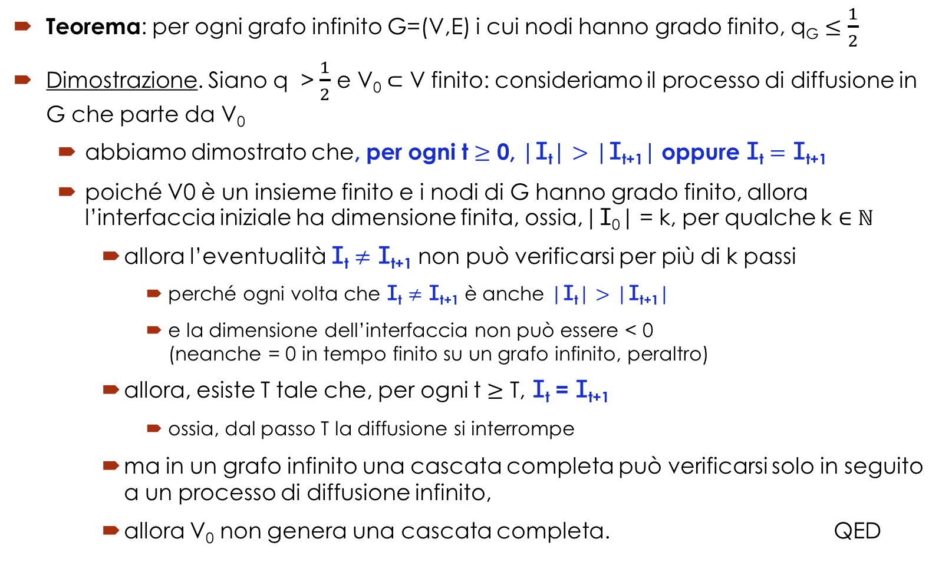
Capacità di cascata
Teorema: per ogni grafo infinito G=(V,E) i cui nodi hanno grado finito, q_{G} $≤$ $\frac{1}{2}$
Dimostrazione. Siano q > $\frac{1}{2}$ e V₀ $⊂$ V finito: consideriamo il processo di diffusione in G che parte da V₀
abbiamo dimostrato che, per ogni t $≥$ 0, |I_{t}| $>$ |I_{t+1}| oppure I_{t} $=$ I_{t+1}
poiché V0 è un insieme finito e i nodi di G hanno grado finito, allora l’interfaccia iniziale ha dimensione finita, ossia,|I₀| = k, per qualche k $∈$ $ℕ$
allora l’eventualità I_{t} $≠$ I_{t+1} non può verificarsi per più di k passi
perché ogni volta che I_{t} $≠$ I_{t+1} è anche |I_{t}| $>$ |I_{t+1}|
e la dimensione dell’interfaccia non può essere < 0 (neanche = 0 in tempo finito su un grafo infinito, peraltro)
allora, esiste T tale che, per ogni t $≥$ T, I_{t} = I_{t+1}
ossia, dal passo T la diffusione si interrompe
ma in un grafo infinito una cascata completa può verificarsi solo in seguito a un processo di diffusione infinito,
allora V₀ non genera una cascata completa. QED

Slide 33
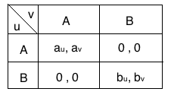
Nodi eterogenei
Il modello di diffusione considerato fino ad ora è un modello uniforme
tutti i nodi associano lo stesso beneficio reciproco nell’adottare A o B
che è, rispettivamente, a o b
Tuttavia, questo modello è poco realistico: ciascun individuo nella rete ha un proprio beneficio nell’adottare A o B
che può dipendere, ad esempio, dalle sue capacità di adattarsi al nuovo stato
Allora, per ogni nodo u nella rete, a_{u} e b_{u} sono il beneficio che u ottiene nel relazionarsi, rispettivamente, con un nodo che adotta A o con un nodo che adotta B
assumiamo, cioè, che il beneficio reciproco di adottare A o B da parte dei nodi adiacenti u e v sia quello illustrato in tabella

Slide 34
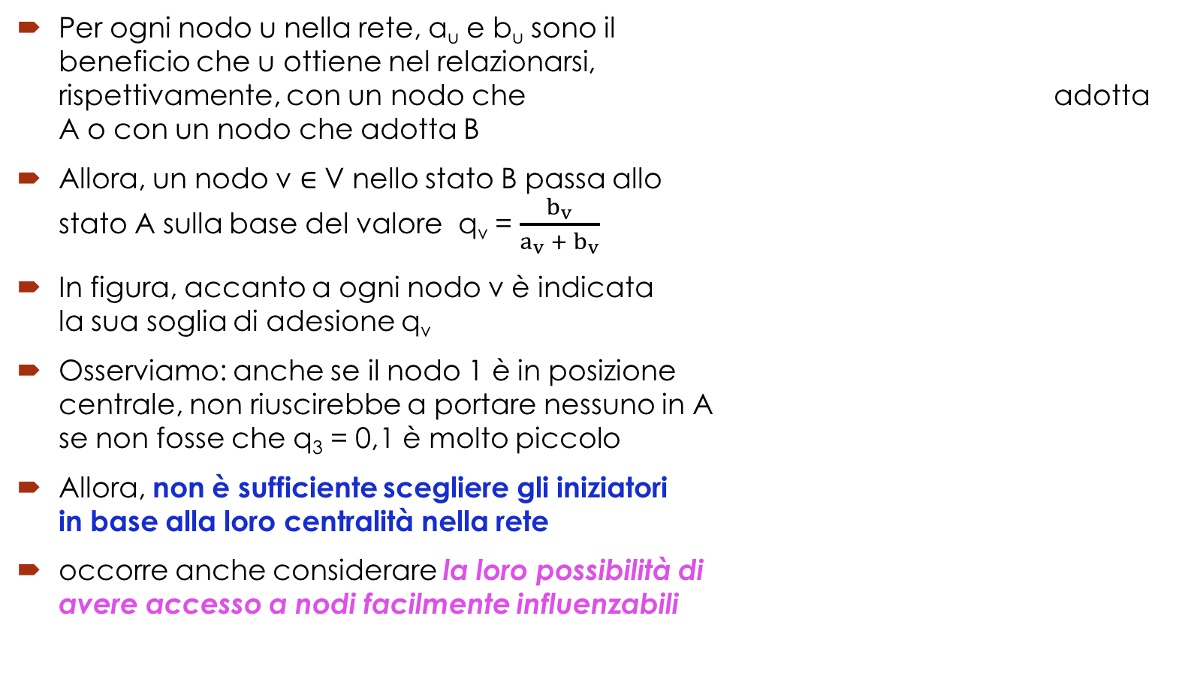
Nodi eterogenei
Per ogni nodo u nella rete, a_{u} e b_{u} sono il beneficio che u ottiene nel relazionarsi, rispettivamente, con un nodo che adotta A o con un nodo che adotta B
Allora, un nodo v $∈$ V nello stato B passa allo stato A sulla base del valore q_{v} = $\frac{b_{v}}{a_{v} + b_{v}}$
In figura, accanto a ogni nodo v è indicata la sua soglia di adesione q_{v}
Osserviamo: anche se il nodo 1 è in posizione centrale, non riuscirebbe a portare nessuno in A se non fosse che q₃ = 0,1 è molto piccolo
Allora, non è sufficiente scegliere gli iniziatori in base alla loro centralità nella rete
occorre anche considerare la loro possibilità di avere accesso a nodi facilmente influenzabili

Slide 35
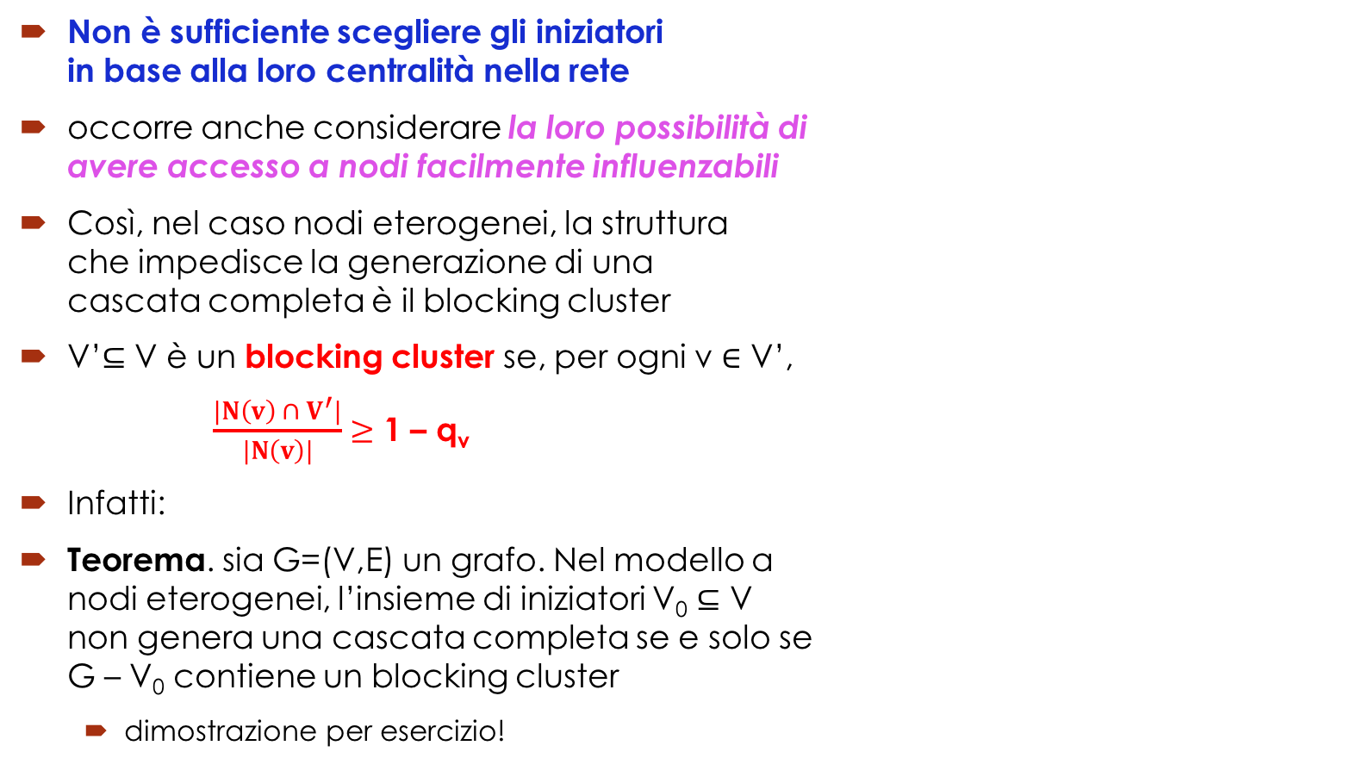
Nodi eterogenei
Non è sufficiente scegliere gli iniziatori in base alla loro centralità nella rete
occorre anche considerare la loro possibilità di avere accesso a nodi facilmente influenzabili
Così, nel caso nodi eterogenei, la struttura che impedisce la generazione di una cascata completa è il blocking cluster
V’$⊆$ V è un blocking cluster se, per ogni v $∈$ V’, $\frac{|N\left(v\right) ∩{ V}^{′}|}{|N\left(v\right)|}$ $≥$ 1 – q_{v}
Infatti:
Teorema. sia G=(V,E) un grafo. Nel modello a nodi eterogenei, l’insieme di iniziatori V₀ $⊆$ V non genera una cascata completa se e solo se G – V₀ contiene un blocking cluster
dimostrazione per esercizio!

Slide 36
Azione collettiva
Vogliamo, ora, mostrare come modellare mediante processi di diffusione situazioni nelle quali è richiesto che un’azione abbia luogo collettivamente
Supponiamo che si voglia organizzare una protesta contro un regime dittatoriale
e sanguinoso!
Ciascun individuo, ragionevolmente, decide di aderire alla protesta solo se sa con certezza che un numero sufficientemente elevato di individui aderirà alla protesta
altrimenti, a fronte del rischio di una repressione feroce non si avrebbe neanche la ragionevole speranza di riuscire a cambiare lo stato delle cose
Poiché l’ambientazione è quella di una dittatura, possiamo ben pensare che la libertà di stampa sia ostacolata
e che, in generale, le comunicazioni siano rese difficoltose
Ma perché i regimi totalitari sono, generalmente, così interessati a ostacolare le comunicazioni?!

Slide 37
Azione collettiva
MODELLO:
ogni nodo v sceglie una “soglia di confidenza” k_{v}: aderirà alla protesta solo se almeno k_{v} individui aderiranno alla protesta
ossia, se oltre a lui, aderiranno altri k_{v} – 1 individui
ma, poiché le comunicazioni circolano con difficoltà nella rete, le uniche informazioni che v può ottenere sono circa l’adesione o meno alla protesta da parte degli individui con i quali ha una relazione personale, ovvero, i suoi vicini nel grafo
e, da ciascun nodo u in N(v), v può sapere quale sia la soglia di adesione di u
e, assumendo che siano strong ties, v sa che i vicini gli comunicano la loro vera soglia di adesione – v si fida dei suoi amici!
ma non può sapere se u ha o meno dei vicini che non siano anche suoi vicini
e non può neanche sapere se u aderirà alla protesta
sono informazioni pericolose, e ognuno le tiene per sé!
in base a quel che vede, v può solo provare a dedurre cosa faranno i suoi vicini
Vediamo ora, con qualche esempio, in che modo i nodi arrivano a prendere una decisione

Slide 38
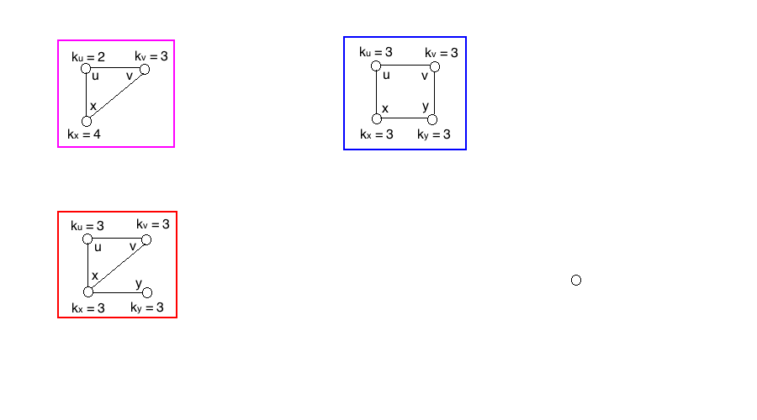
Azione collettiva
Nella figura nel riquadro rosa:
x non aderisce – non ha abbastanza vicini!
v ha bisogno di due vicini che aderiscano: ma vede che x vuole che almeno 3 vicini aderiscano per aderire a sua volta e, poiché v vede di x i soli vicini che hanno in comune (il nodo u), non può sapere se x aderirà o meno e, quindi, v non aderisce
ad u sarebbe sufficiente che uno solo dei suoi vicini aderisse. Per lo stesso ragionamento fatto da v, u non può sapere se x aderirà o meno. Inoltre, u sa che v ha bisogno di almeno due vicini che aderiscano per aderire, ma non può sapere se v dispone di informazioni supplementari circa l’adesione di x: perciò, non può dedurre che v parteciperà. Di conseguenza, neanche u aderisce

Slide 39
Azione collettiva
Nella figura nel riquadro blu:
questo caso è un po’ più complesso
u vede che k_{v} = k_{x} = 3 e capisce che loro tre (u, v e x) potrebbero aderire
ma u non vede y, non sa se v ha o meno dei vicini
e, quindi, non sa se v può dedurre che almeno due dei suoi vicini aderiranno
e poiché u ha bisogno di certezze, u non aderisce!
Poiché il grafo è perfettamente simmetrico, nessuno aderisce alla protesta
anche se, qualora avessero avuto accesso a informazioni complete, la protesta avrebbe avuto luogo!

Slide 40
Azione collettiva
Nella figura nel riquadro rosso:
u, v, x si vedono l’un l’altro
così, u sa che v e x, per partecipare, hanno bisogno che altri due partecipino
ma u sa anche che anche v e x sanno esattamente le stesse cose che sa egli stesso
… siamo in una situazione “io so che tu sai che io so”...
e, poiché si fidano uno dell’altro,
partecipano tutti e tre!
Senza aver bisogno di conoscere altro della rete...
ossia, indipendentemente da y

Slide 41
Azione collettiva: conclusioni
In assenza di comunicazioni adeguate che abbiano luogo nella rete, l’azione collettiva si verifica difficilmente
ecco perché i regimi dittatoriali tendono a favorire l’ignoranza pluralistica
che permette di concludere erroneamente che pochi individui abbiano una certa opinione
come accadeva nell’esempio nel riquadro blu
Invece, l’esempio nel riquadro rosso permette di osservare l’importanza di disporre di una base di conoscenza comune
i giornali, la pubblicità, ecc. , non solo diffondono informazioni
ma permettono che tutti siano coscienti del fatto che un certo messaggio è conosciuto da tutti
innescando il meccanismo del “io so che tu sai che io so”...

Slide 42
Diffusione in presenza di compatibilità
Fino ad ora abbiamo considerato i due stati A e B mutuamente esclusivi
ciascun nodo o è nello stato A o è nello stato B
non può trovarsi, simultaneamente, nello stato A e nello stato B
Tuttavia, non è infrequente che due stati possano coesistere
ad esempio, se installo un nuovo sistema operativo sul mio computer, posso comunque avere un altro computer con il vecchio sistema operativo
oppure, nelle regioni di confine la popolazione è tipicamente bilingue
e, analogamente, i nodi nelle regioni di confine fra due comunità possono adottare entrambi gli stati prevalenti in ciascuna delle due comunità
D’ora in avanti, studieremo i processi di diffusione in presenza di compatibilità
quando un nodo può essere nello stato A, nello stato B o nello stato AB
nel modello “nodi omogenei”
i benefici (e, come vedremo, i costi) del trovarsi in un certo stato, dipendono soltanto dallo stato
sono gli stessi per tutti i nodi

Slide 43
Diffusione in presenza di compatibilità
Naturalmente, un nodo adotta lo stato misto (AB) ogniqualvolta ne trae beneficio
se ho due sistemi operativi, A e B, non ho problemi a interfacciarmi sia con i miei amici che hanno A sia con i miei amici che hanno B
Ma, allora, perché non adottare sempre lo stato misto?
Perché ha un costo, adottare sia A che B!
Ad esempio, devo avere due computer, o almenno devo usare una buona quantità di memoria sul mio (unico) computer per tenerci entrambi i sistemi
ma, anche, è faticoso ricordare i comandi di entrambi
In ogni caso, mentre i benefici che otteniamo dall’adottare lo stato AB sono proporzionali al numero di vicini con i quali possiamo comunicare,
ossia, guadagniamo per ogni vicino che adotta A e per ogni vicino che adotta B
il costo lo paghiamo una volta sola

Slide 44
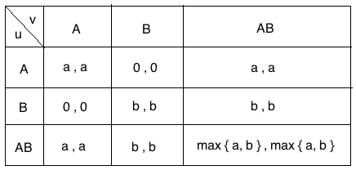
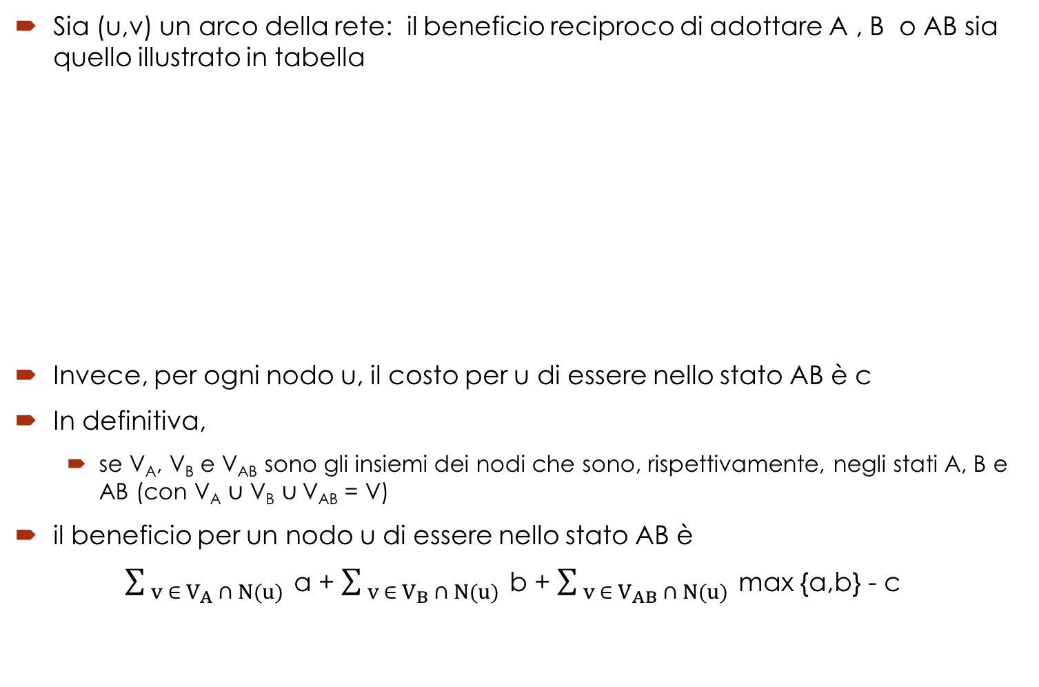
Diffusione in presenza di compatibilità
Sia (u,v) un arco della rete: il beneficio reciproco di adottare A , B o AB sia quello illustrato in tabella
Invece, per ogni nodo u, il costo per u di essere nello stato AB è c
In definitiva,
se V_{A}, V_{B} e V_{AB} sono gli insiemi dei nodi che sono, rispettivamente, negli stati A, B e AB (con V_{A} $∪$ V_{B} $∪$V_{AB} = V)
il beneficio per un nodo u di essere nello stato AB è $\sum_{ v ∈ V_{A} ∩ N(u)}{ }$a + $\sum_{ v ∈ V_{B} ∩ N(u)}{ }$b + $\sum_{ v ∈ V_{AB} ∩ N(u)}{ }$max {a,b} - c

Slide 45
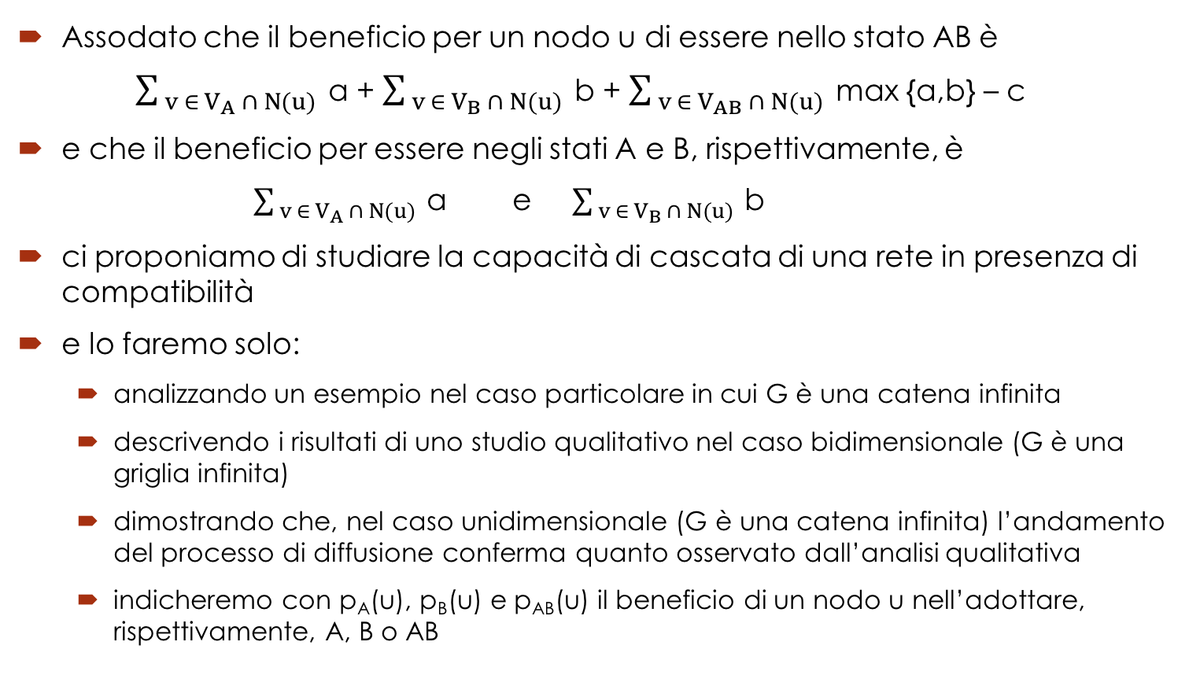
Diffusione in presenza di compatibilità
Assodato che il beneficio per un nodo u di essere nello stato AB è $\sum_{ v ∈ V_{A} ∩ N(u)}{ }$a + $\sum_{ v ∈ V_{B} ∩ N(u)}{ }$b + $\sum_{ v ∈ V_{AB} ∩ N(u)}{ }$max {a,b} – c
e che il beneficio per essere negli stati A e B, rispettivamente, è $\sum_{ v ∈ V_{A} ∩ N(u)}{ }$a e $\sum_{ v ∈ V_{B} ∩ N(u)}{ }$b
ci proponiamo di studiare la capacità di cascata di una rete in presenza di compatibilità
e lo faremo solo:
analizzando un esempio nel caso particolare in cui G è una catena infinita
descrivendo i risultati di uno studio qualitativo nel caso bidimensionale (G è una griglia infinita)
dimostrando che, nel caso unidimensionale (G è una catena infinita) l’andamento del processo di diffusione conferma quanto osservato dall’analisi qualitativa
indicheremo con p_{A}(u), p_{B}(u) e p_{AB}(u) il beneficio di un nodo u nell’adottare, rispettivamente, A, B o AB

Slide 46
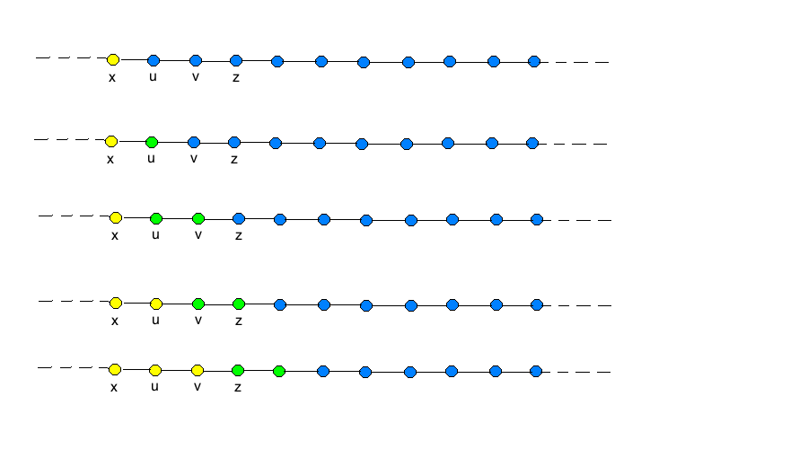
Diffusione in presenza di compatibilità
Esempio: G è una catena infinita, a = 5, b = 3, c = 1
per simmetria, è sufficiente considerare una catena infinita solo a destra, il cui primo nodo è nello stato A (giallo) e tutti gli altri sono nello stato B (blu)
al primo passo, u adotta AB (verde): infatti p_{A}(u) = 5, p_{B}(u) = 3 e p_{AB}(u) = 5+3 – 1 = 7
al secondo passo v adotta AB: infatti p_{A}(v) = 5, p_{B}(v) = 3+3 = 6 e p_{AB}(v) = 5+3 – 1 = 7
al terzo passo: z adotta AB (per le stesse ragioni di v), ma ora a u conviene abbandonare AB e passare a A perché p_{A}(u) = 10, p_{B}(u) = 0 e p_{AB}(u) = 5+5 – 1 = 9
a questo punto, il fenomeno si ripete:
ossia, dopo un periodo transitorio durante il quale un nodo adotta lo stato misto, esso passerà ad adottare definitivamente il nuovo stato
e quindi si genera una cascata completa nella quale il vecchio stato viene completamente soppiantato dal nuovo

Slide 47
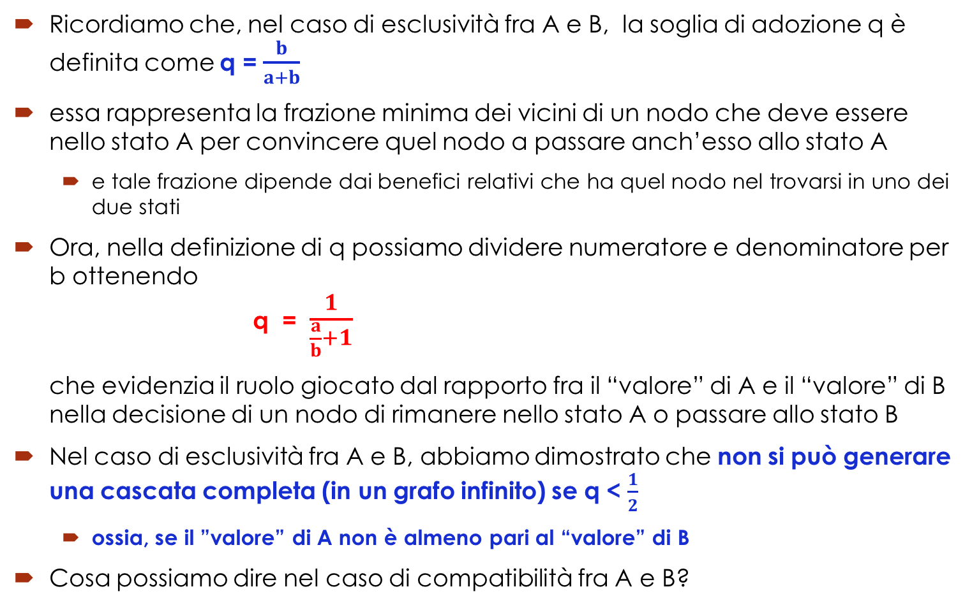
Diffusione in presenza di compatibilità
Ricordiamo che, nel caso di esclusività fra A e B, la soglia di adozione q è definita come q = $\frac{b}{a+b}$
essa rappresenta la frazione minima dei vicini di un nodo che deve essere nello stato A per convincere quel nodo a passare anch’esso allo stato A
e tale frazione dipende dai benefici relativi che ha quel nodo nel trovarsi in uno dei due stati
Ora, nella definizione di q possiamo dividere numeratore e denominatore per b ottenendo q = $\frac{1}{\frac{a}{b}+1}$ che evidenzia il ruolo giocato dal rapporto fra il “valore” di A e il “valore” di B nella decisione di un nodo di rimanere nello stato A o passare allo stato B
Nel caso di esclusività fra A e B, abbiamo dimostrato che non si può generare una cascata completa (in un grafo infinito) se q < $\frac{1}{2}$
ossia, se il ”valore” di A non è almeno pari al “valore” di B
Cosa possiamo dire nel caso di compatibilità fra A e B?

Slide 48
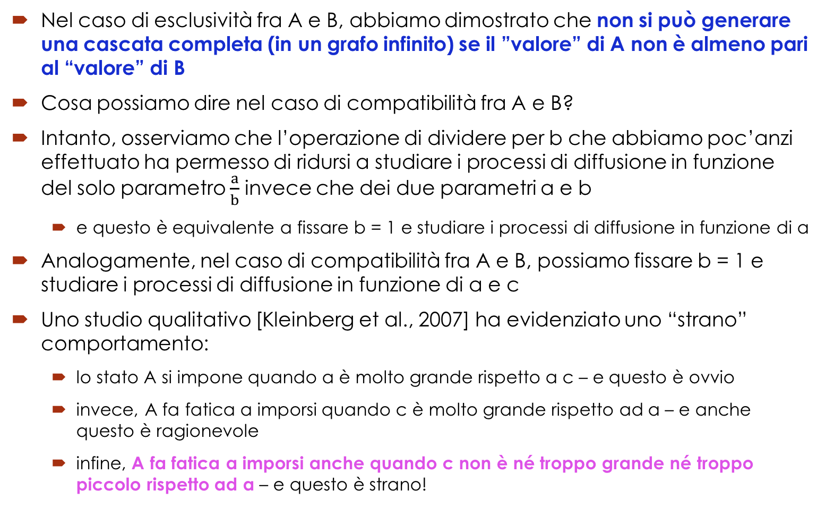
Diffusione in presenza di compatibilità
Nel caso di esclusività fra A e B, abbiamo dimostrato che non si può generare una cascata completa (in un grafo infinito) se il ”valore” di A non è almeno pari al “valore” di B
Cosa possiamo dire nel caso di compatibilità fra A e B?
Intanto, osserviamo che l’operazione di dividere per b che abbiamo poc’anzi effettuato ha permesso di ridursi a studiare i processi di diffusione in funzione del solo parametro $\frac{a}{b}$ invece che dei due parametri a e b
e questo è equivalente a fissare b = 1 e studiare i processi di diffusione in funzione di a
Analogamente, nel caso di compatibilità fra A e B, possiamo fissare b = 1 e studiare i processi di diffusione in funzione di a e c
Uno studio qualitativo [Kleinberg et al., 2007] ha evidenziato uno “strano” comportamento:
lo stato A si impone quando a è molto grande rispetto a c – e questo è ovvio
invece, A fa fatica a imporsi quando c è molto grande rispetto ad a – e anche questo è ragionevole
infine, A fa fatica a imporsi anche quando c non è né troppo grande né troppo piccolo rispetto ad a – e questo è strano!

Slide 49
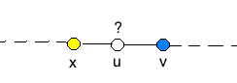
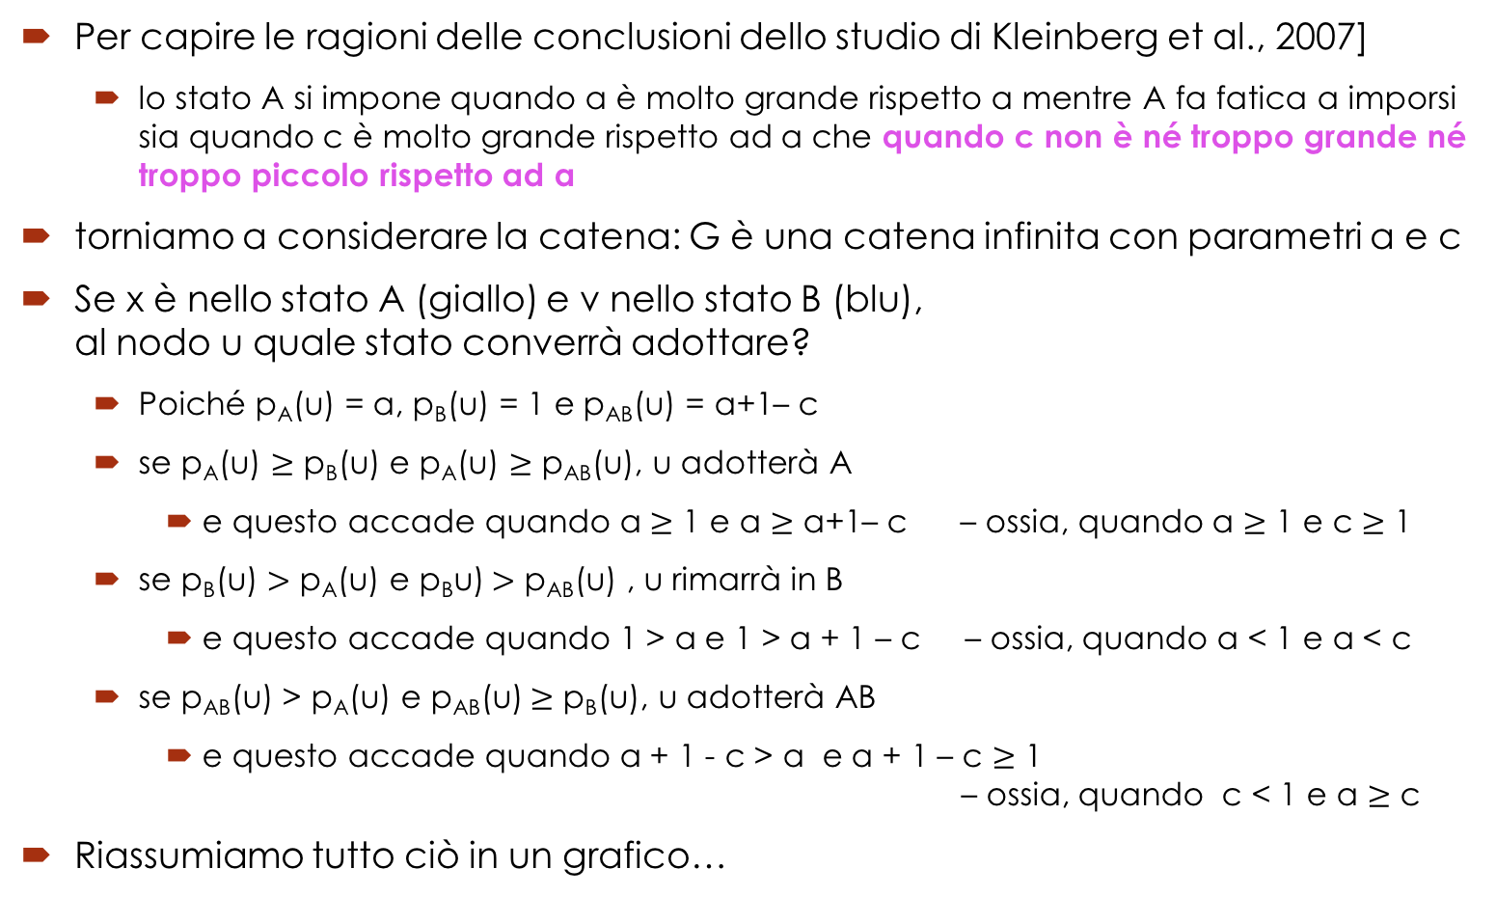
Diffusione in presenza di compatibilità
Per capire le ragioni delle conclusioni dello studio di Kleinberg et al., 2007]
lo stato A si impone quando a è molto grande rispetto a mentre A fa fatica a imporsi sia quando c è molto grande rispetto ad a che quando c non è né troppo grande né troppo piccolo rispetto ad a
torniamo a considerare la catena: G è una catena infinita con parametri a e c
Se x è nello stato A (giallo) e v nello stato B (blu), al nodo u quale stato converrà adottare?
Poiché p_{A}(u) = a, p_{B}(u) = 1 e p_{AB}(u) = a+1– c
se p_{A}(u) $≥$ p_{B}(u) e p_{A}(u) $≥$ p_{AB}(u), u adotterà A
e questo accade quando a $≥$ 1 e a $≥$ a+1– c – ossia, quando a $≥$ 1 e c $≥$ 1
se p_{B}(u) $>$ p_{A}(u) e p_{B}u)$>$ p_{AB}(u) , u rimarrà in B
e questo accade quando 1 > a e 1 > a + 1 – c – ossia, quando a < 1 e a < c
se p_{AB}(u) > p_{A}(u) e p_{AB}(u)$≥$ p_{B}(u), u adotterà AB
e questo accade quando a + 1 - c > a e a + 1 – c $≥$ 1 – ossia, quando c < 1 e a $≥$ c
Riassumiamo tutto ciò in un grafico…

Slide 50
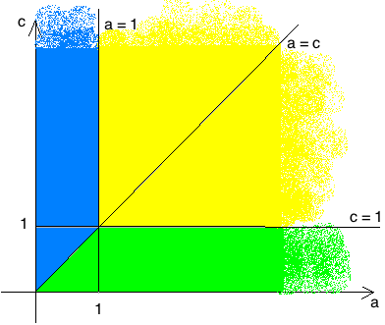
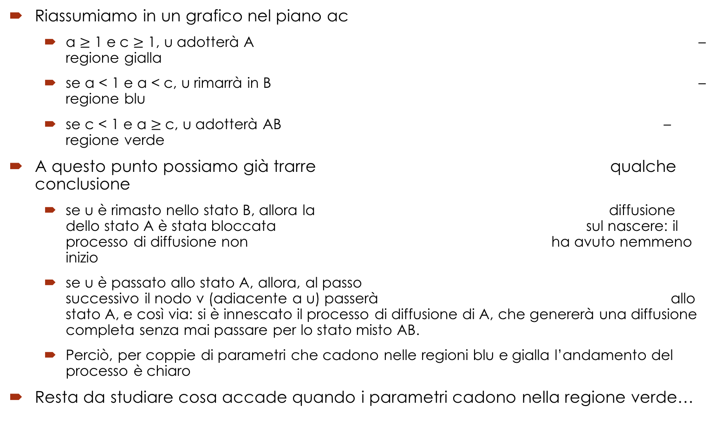
Diffusione in presenza di compatibilità
Riassumiamo in un grafico nel piano ac
a $≥$ 1 e c $≥$ 1, u adotterà A – regione gialla
se a < 1 e a < c, u rimarrà in B – regione blu
se c < 1 e a $≥$ c, u adotterà AB – regione verde
A questo punto possiamo già trarre qualche conclusione
se u è rimasto nello stato B, allora la diffusione dello stato A è stata bloccata sul nascere: il processo di diffusione non ha avuto nemmeno inizio
se u è passato allo stato A, allora, al passo successivo il nodo v (adiacente a u) passerà allo stato A, e così via: si è innescato il processo di diffusione di A, che genererà una diffusione completa senza mai passare per lo stato misto AB.
Perciò, per coppie di parametri che cadono nelle regioni blu e gialla l’andamento del processo è chiaro
Resta da studiare cosa accade quando i parametri cadono nella regione verde…

Slide 51
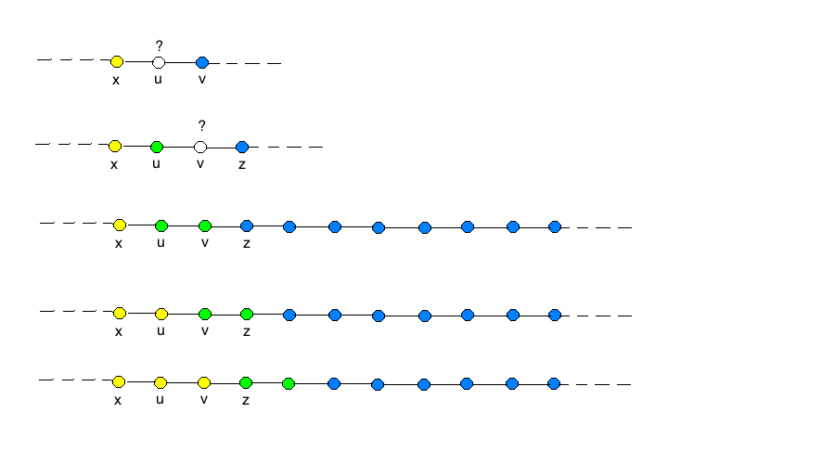
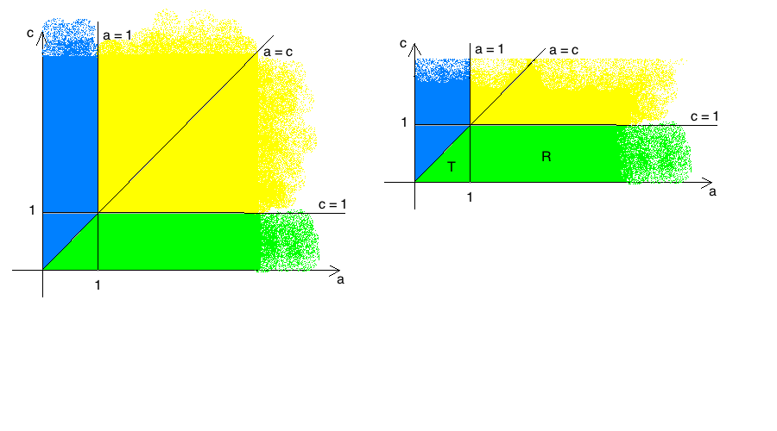
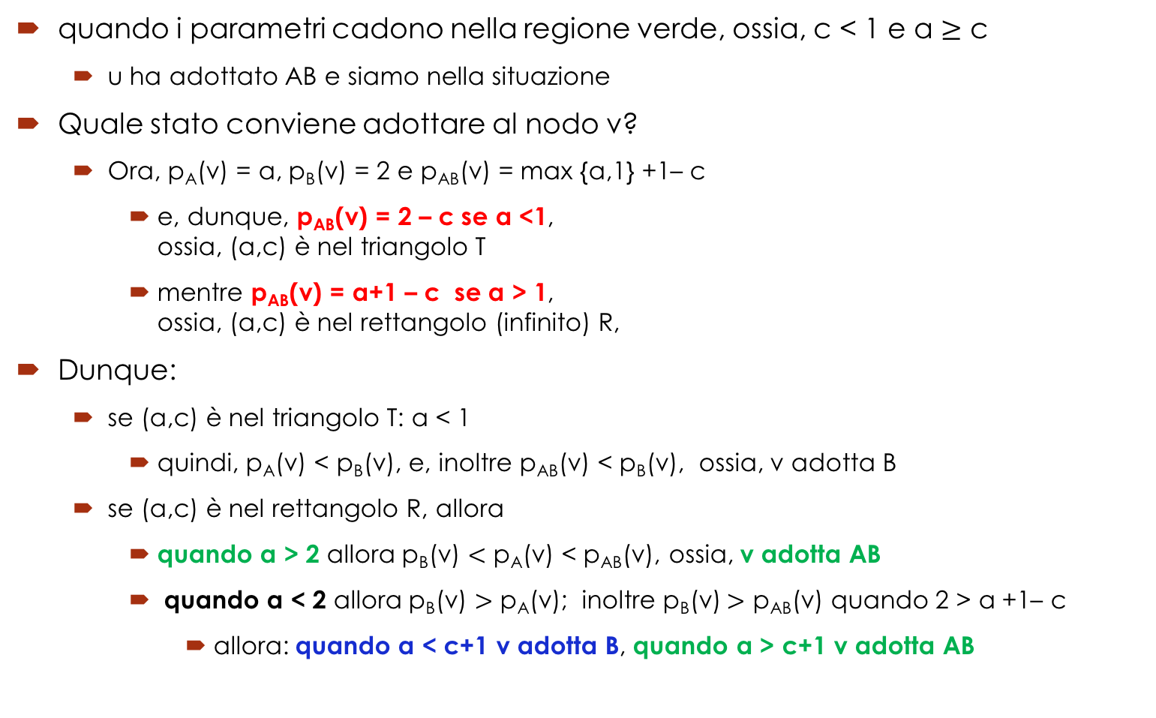
Diffusione in presenza di compatibilità
quando i parametri cadono nella regione verde, ossia, c < 1 e a $≥$ c
u ha adottato AB e siamo nella situazione
Quale stato conviene adottare al nodo v?
Ora, p_{A}(v) = a, p_{B}(v) = 2 e p_{AB}(v) = max {a,1} +1– c
e, dunque, p_{AB}(v) = 2 – c se a <1, ossia, (a,c) è nel triangolo T
mentre p_{AB}(v) = a+1 – c se a > 1, ossia, (a,c) è nel rettangolo (infinito) R,
Dunque:
se (a,c) è nel triangolo T: a < 1
quindi, p_{A}(v) < p_{B}(v), e, inoltre p_{AB}(v) < p_{B}(v), ossia, v adotta B
se (a,c) è nel rettangolo R, allora
quando a > 2 allora p_{B}(v) $<$ p_{A}(v) < p_{AB}(v), ossia, v adotta AB
quando a < 2 allora p_{B}(v) $>$ p_{A}(v); inoltre p_{B}(v)$>$ p_{AB}(v) quando 2 > a +1– c
allora: quando a < c+1 v adotta B, quando a > c+1 v adotta AB

Slide 52
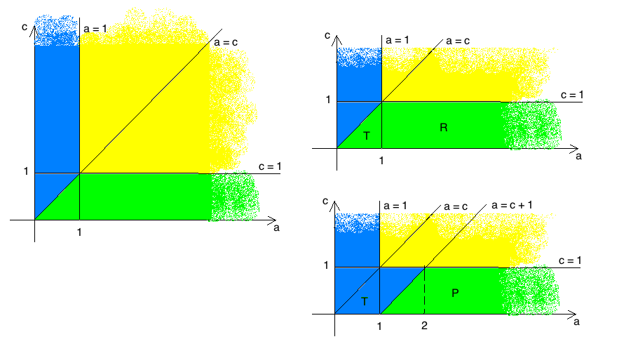
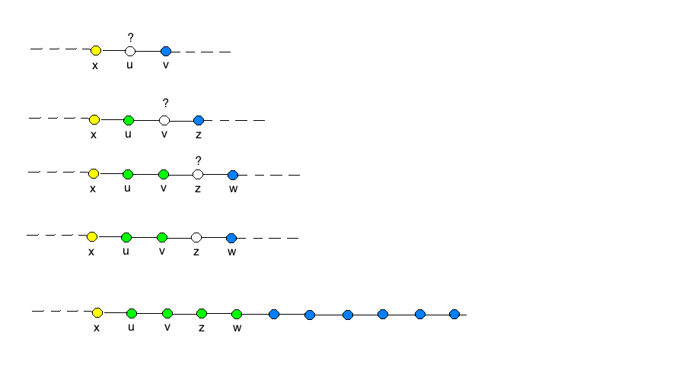
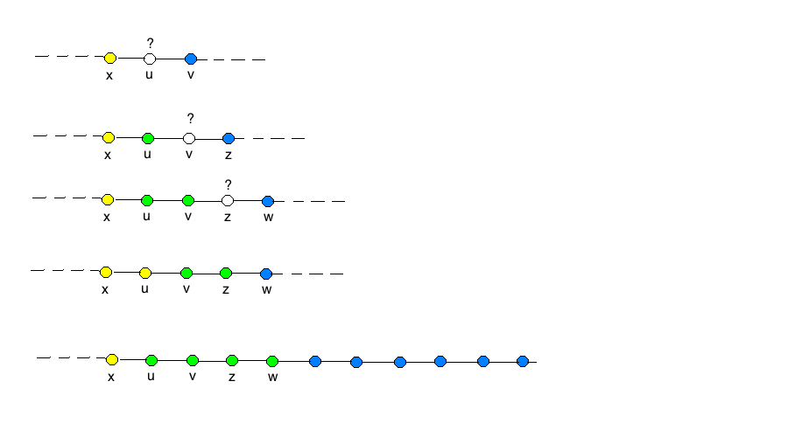
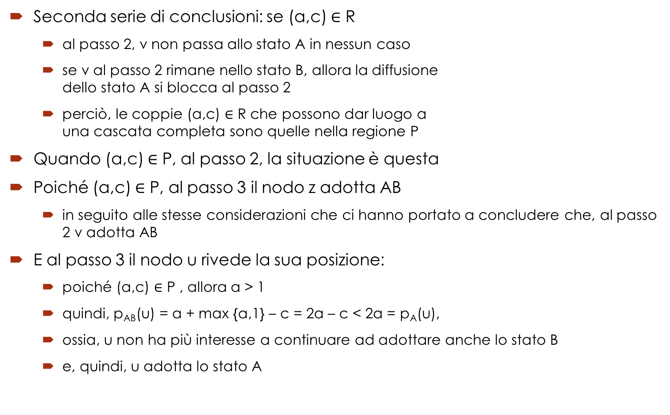
Diffusione in presenza di compatibilità
Seconda serie di conclusioni: se (a,c) $∈$ R
al passo 2, v non passa allo stato A in nessun caso
se v al passo 2 rimane nello stato B, allora la diffusione dello stato A si blocca al passo 2
perciò, le coppie (a,c) $∈$ R che possono dar luogo a una cascata completa sono quelle nella regione P
Quando (a,c) $∈$ P, al passo 2, la situazione è questa
Poiché (a,c) $∈$ P, al passo 3 il nodo z adotta AB
in seguito alle stesse considerazioni che ci hanno portato a concludere che, al passo 2 v adotta AB
E al passo 3 il nodo u rivede la sua posizione:
poiché (a,c) $∈$ P , allora a > 1
quindi, p_{AB}(u) = a + max {a,1} – c = 2a – c < 2a = p_{A}(u),
ossia, u non ha più interesse a continuare ad adottare anche lo stato B
e, quindi, u adotta lo stato A

Slide 53
Diffusione in presenza di compatibilità
Conclusioni finali.
Se (a,c) è contenuto nella regione azzurra
ossia, a < 1 oppure a > 1 e c < 1 e c > a – 1
lo stato A non si diffonde
la sua diffusione si blocca immediatamente o al passo 2
Se (a,c) è contenuto nella regione gialla
ossia, a > 1 e c > 1
lo stato A si diffonde immediatamente, senza che alcun nodo passi nello stato AB
Se (a,c) è contenuto nella zona verde
ossia, a > 1 e c < 1 e c < a – 1
dopo una fase transitoria, in cui i nodi adottano lo stato AB, prende piede definitivamente lo stato A
NB: per semplicità, non abbiamo analizzato le uguaglianze (a=1, c=1, c=a-1)

Slide 54
Diffusione in presenza di compatibilità
Riassumendo:
lo stato A non si diffonde se A è peggiore di B, oppure se A è migliore di B ma il costo di AB è elevato quando rapportato al beneficio di poter usare A
ossia, se a < 1 oppure a > 1 e c > 1 e c > a – 1
Lo stato A si diffonde immediatamente, senza che alcun nodo passi nello stato AB se A è migliore di B e, inoltre, il costo di AB è elevato
ossia, a > 1 e c > 1
Dopo una fase transitoria, in cui i nodi adottano lo stato AB, prende piede definitivamente lo stato A se B è peggiore di A e, inoltre, il costo di AB è basso sia in assoluto che in relazione al beneficio di poter usare A
ossia, a < 1 e c < 1 e c < a – 1
E questo conferma il risultato dello studio qualitativo in [Kleinberg et al., 2007]

